Slide 1
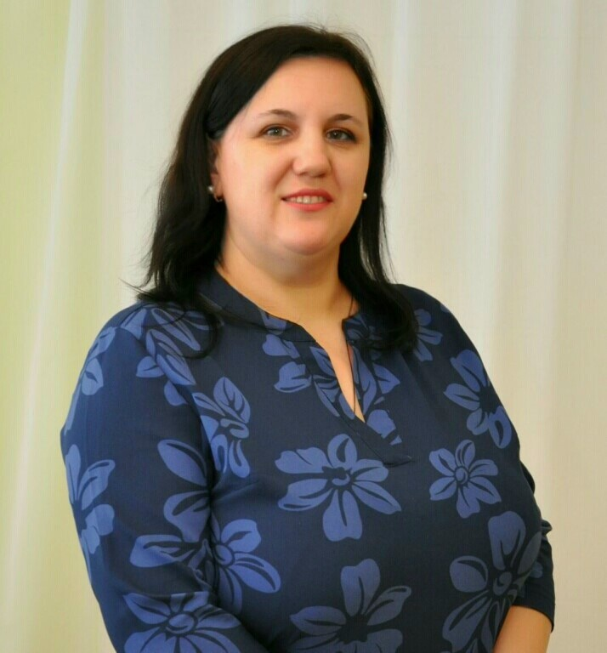
Министерство республики Мордовия Портфолио Евстигнеева Марина Викторовна,
воспитателя МДОУ «Детский сад №117»
Дата рождения: 03.08.1981 год.
Профессиональное образование:
МГПИ им. М.С. Евсевьева г. Саранска
диплом ВСГ № 0606189,
дата выдачи – 26.01.2007г.
Специальность: Организатор – методист дошкольного образования и педагог психолог
Стаж педагогической работы – 7 лет
Общий трудовой стаж - 24 года
Наличие квалификационной категории: первая
Дата последней аттестации: 23.12.2021 г.

Slide 2
Опыт работы воспитателя
Евстигнеевой Марины Викторовны
размещен:
1. на сайте МДОУ «Детский сад № 117»
http://ds117sar.schoolrm.ru/sveden/employees/11258/182484/ 2. на международном образовательном портале Маам:
Персональный сайт:
https://30734.maam.ru/
Адрес личной страницы:
https://www.maam.ru/users/1474840

Slide 3
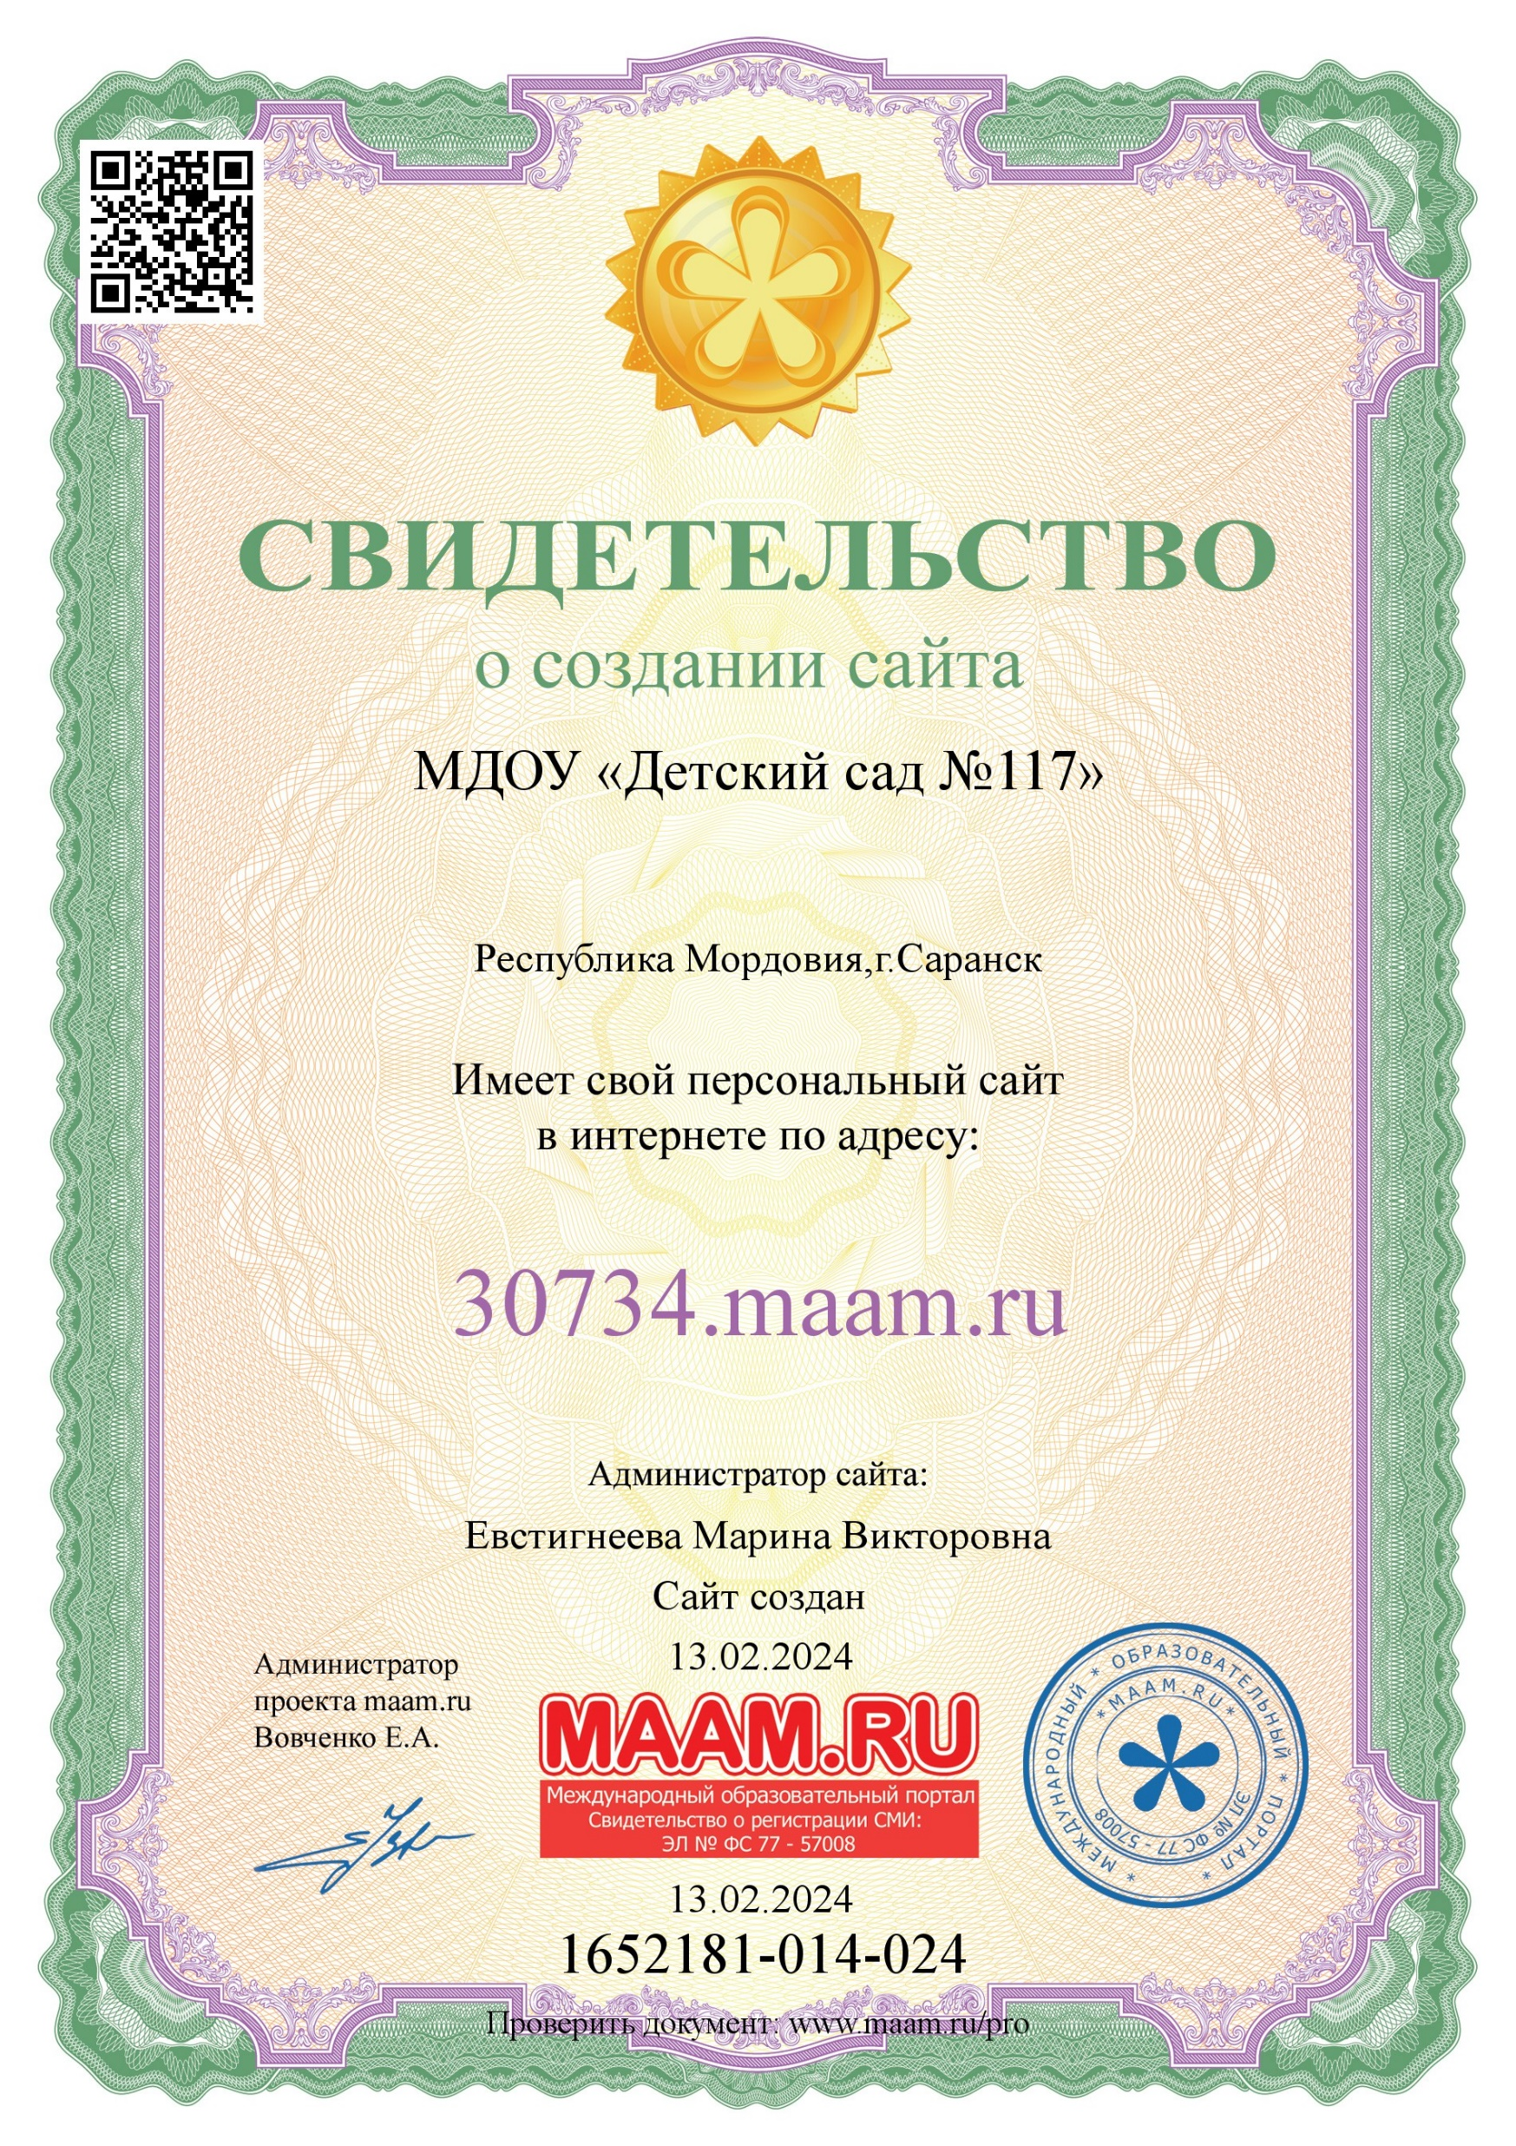

Slide 4
Участие в инновационной (экспериментальной) деятельности

Slide 5
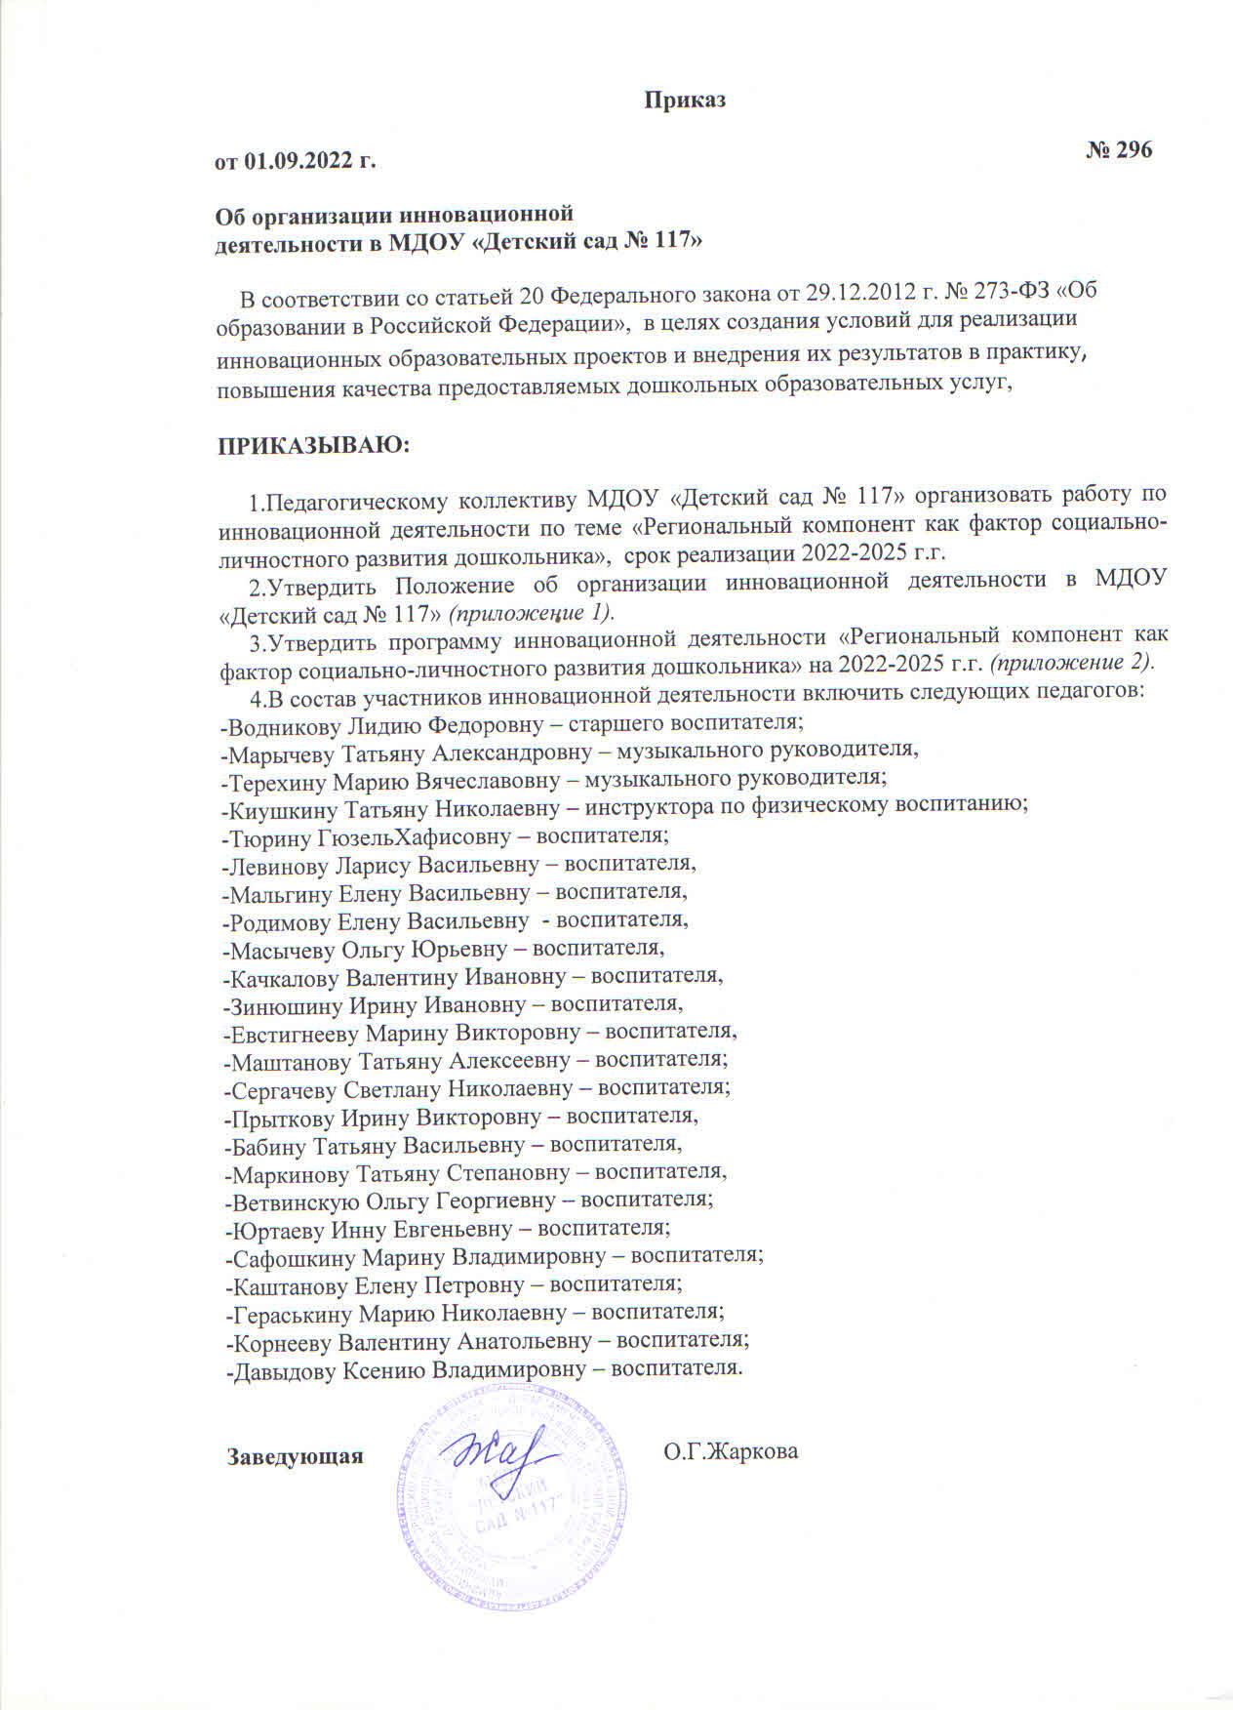
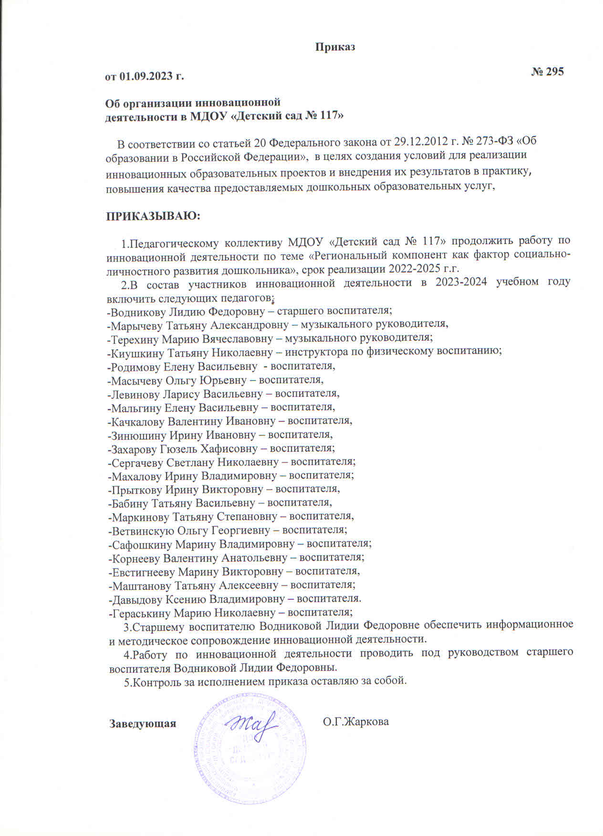
Муниципальный уровень: - инновационная деятельность МДОУ«Детский сад №117» «Региональный компонент,
как фактор социально – личностного развития дошкольников», 2022г.

Slide 6
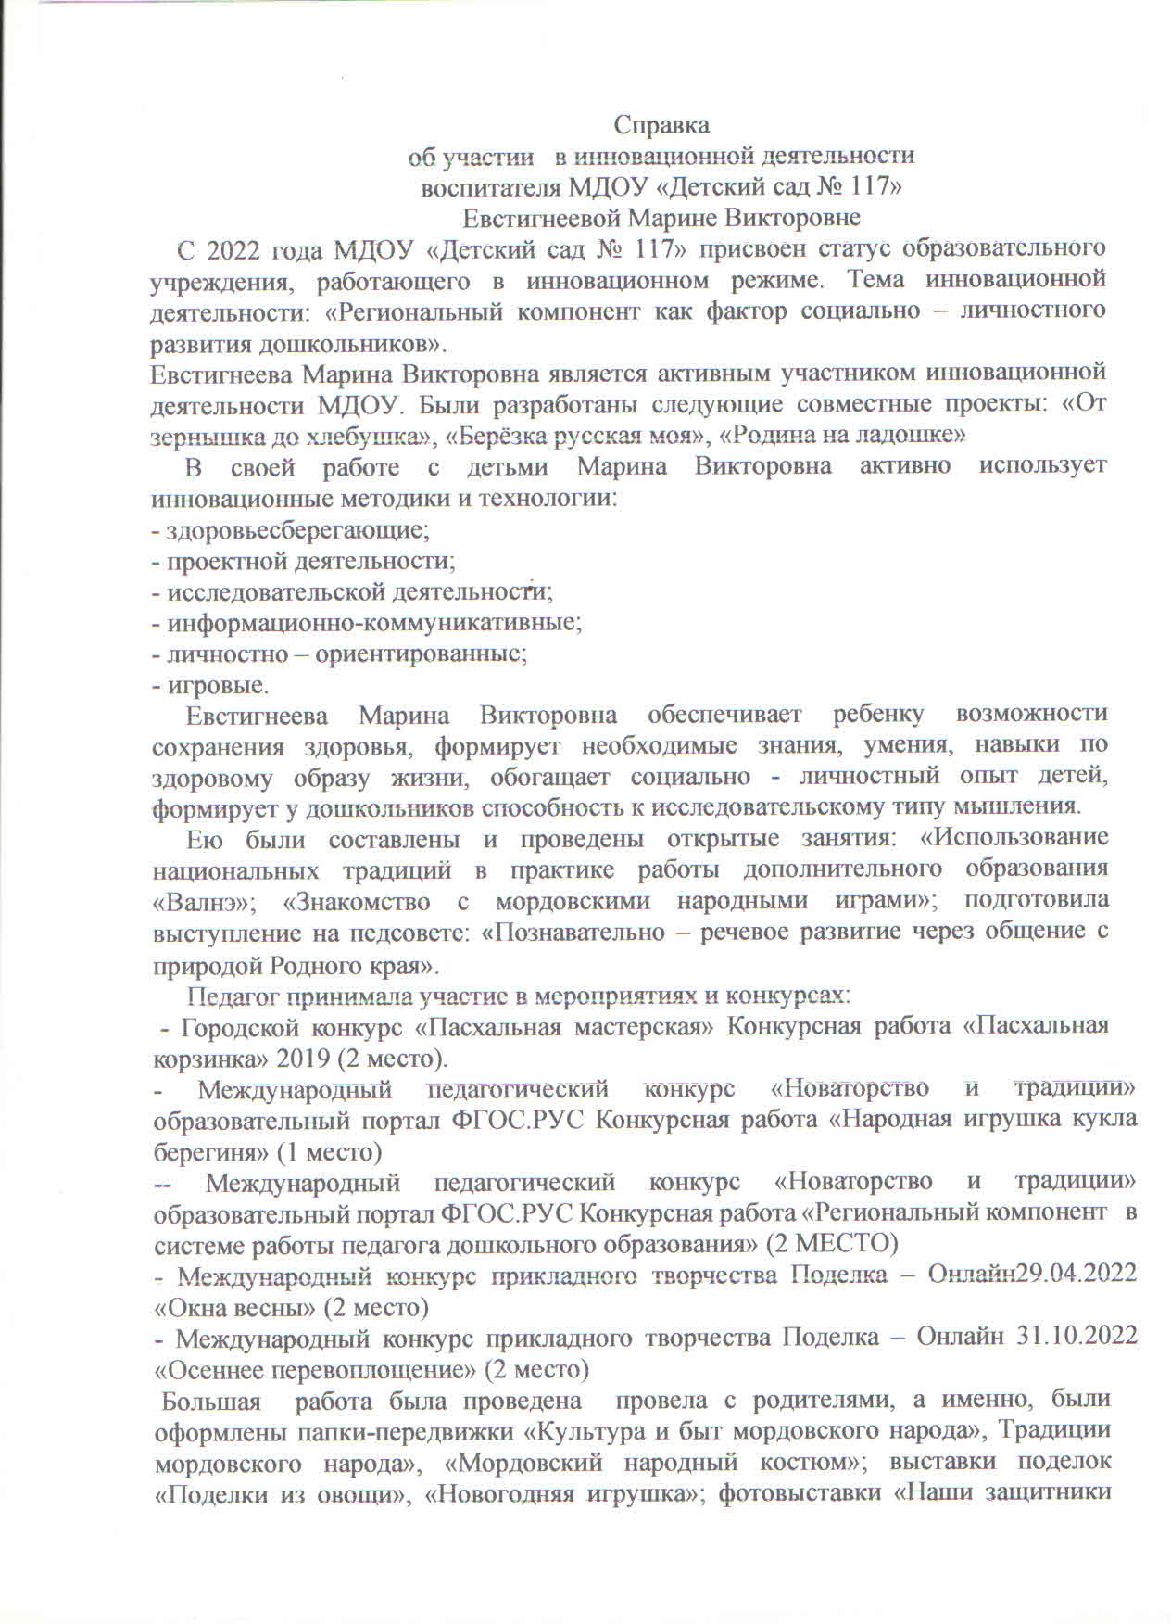
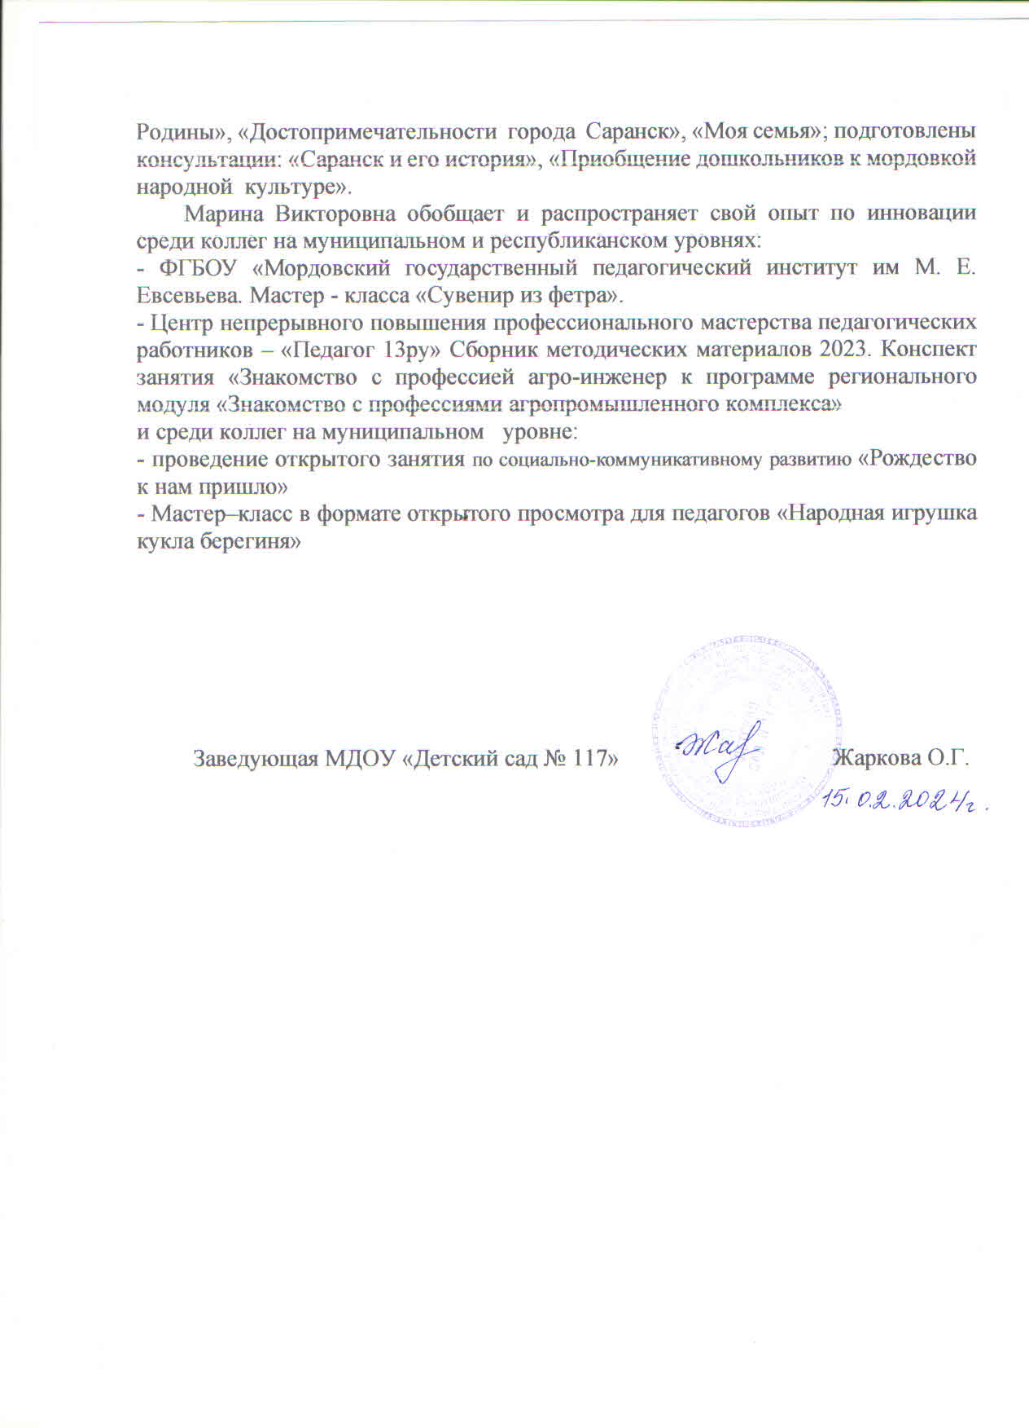

Slide 7
Наставничество

Slide 8
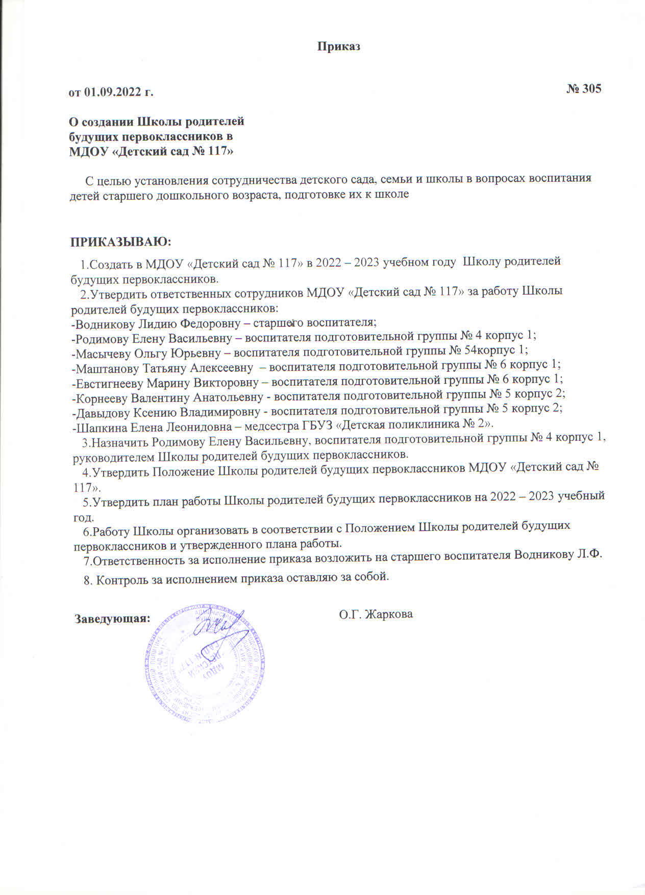
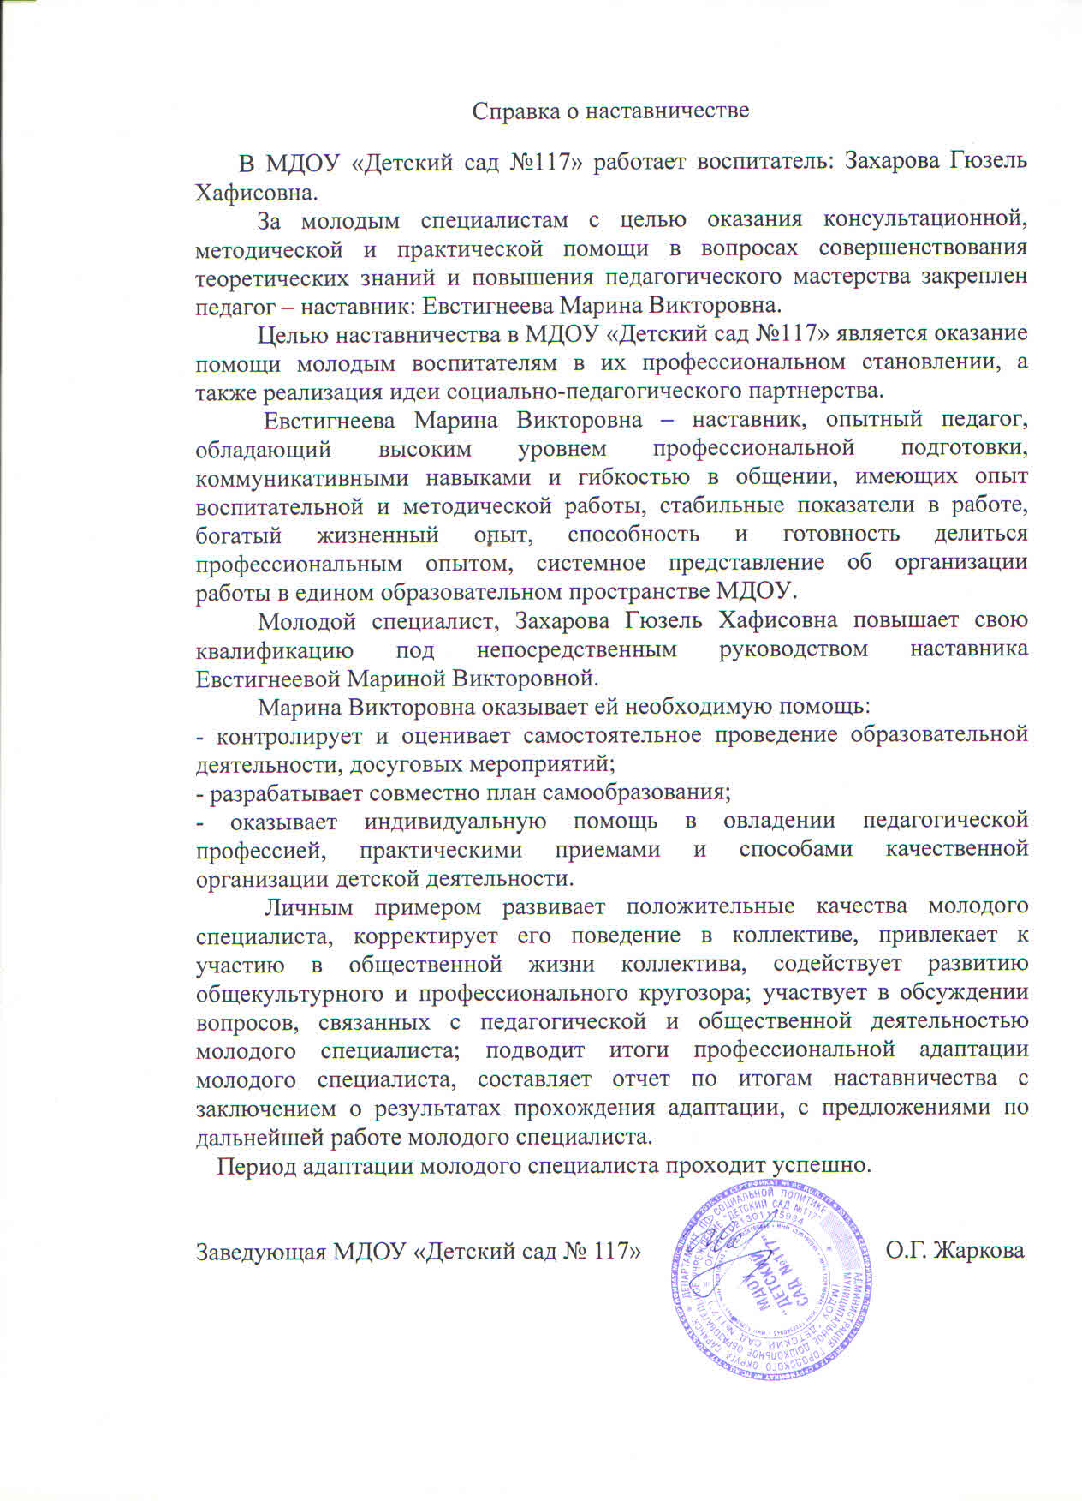

Slide 9
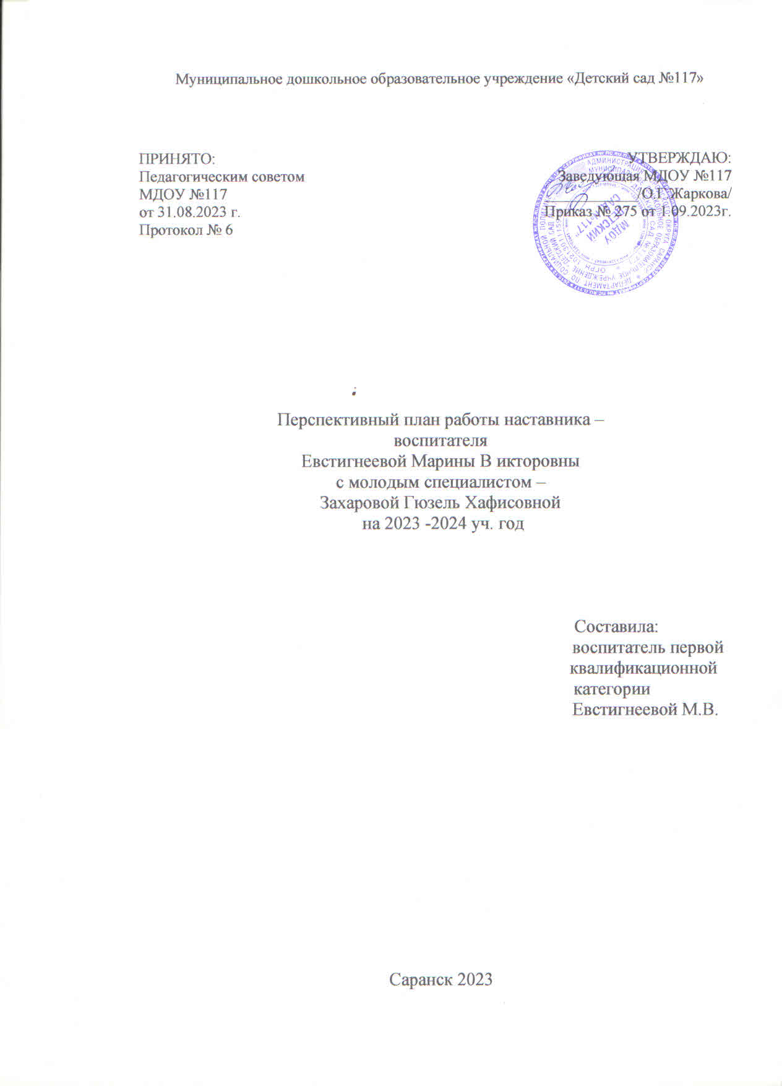
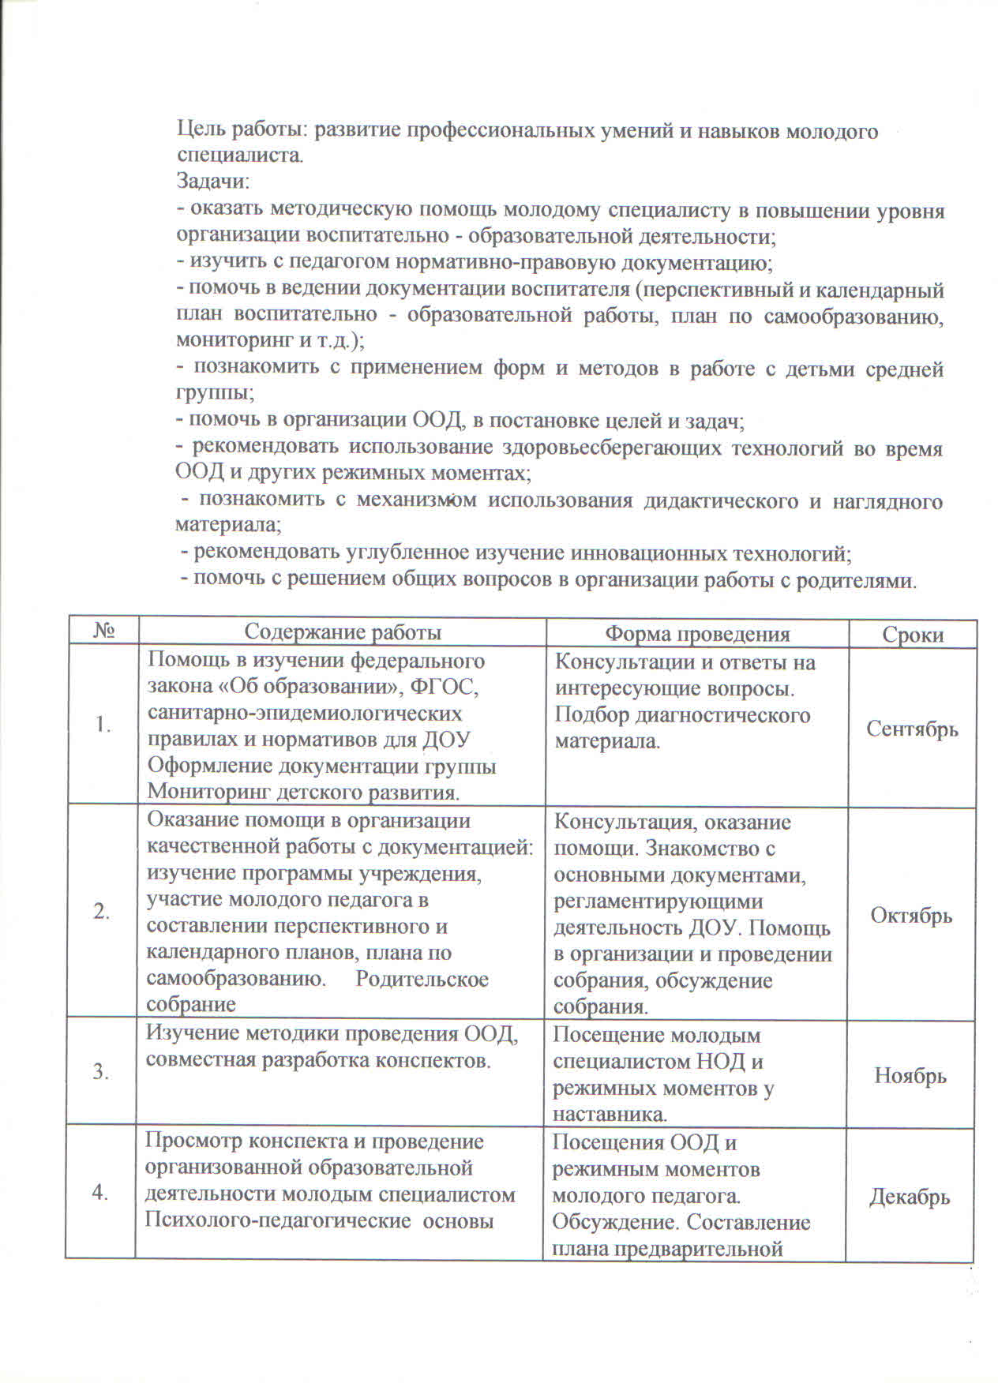
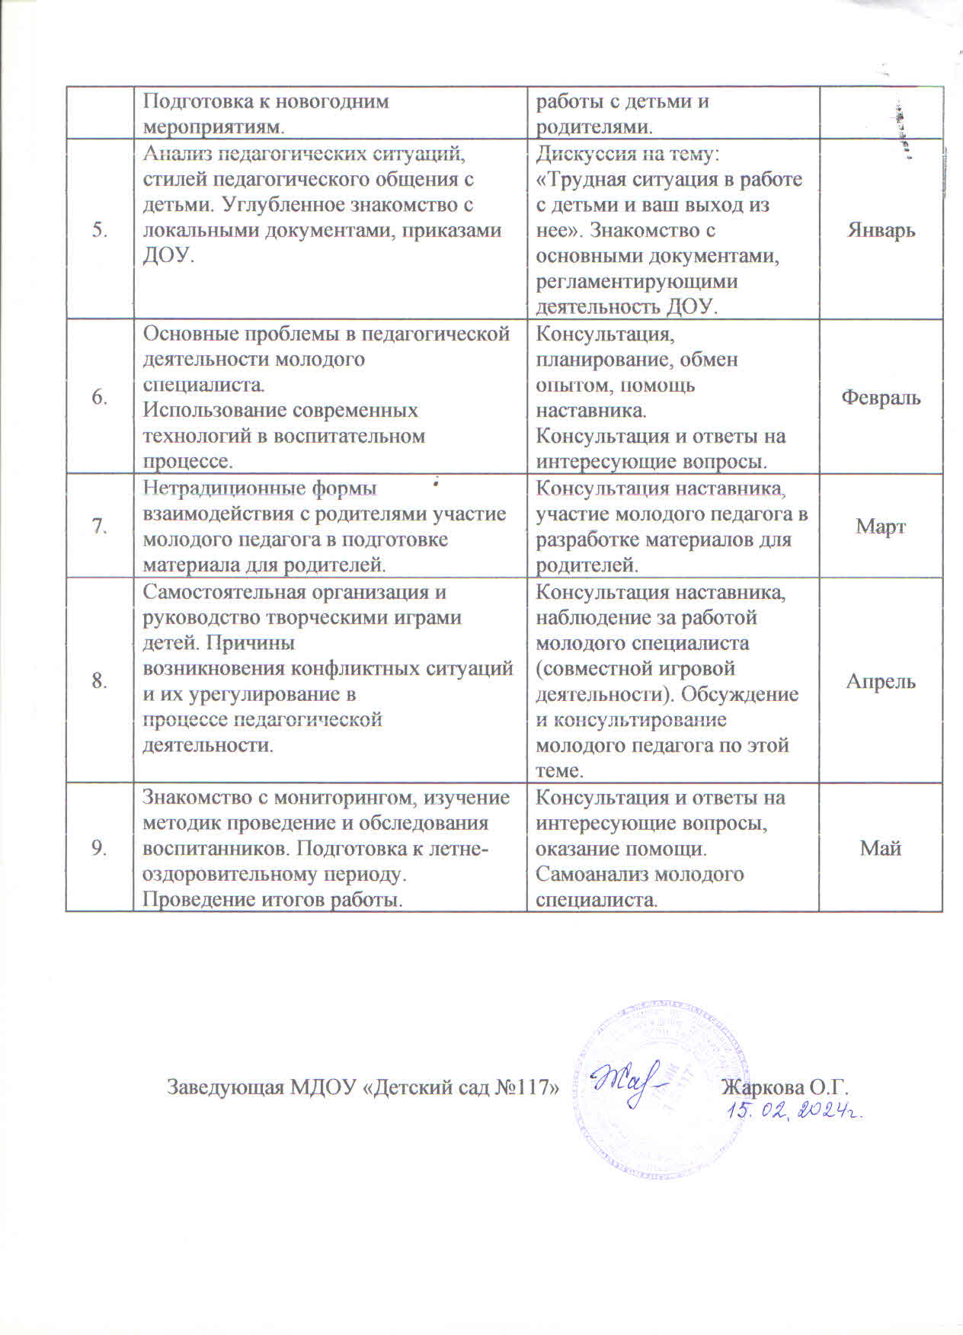

Slide 10
Наличие публикаций

Slide 11
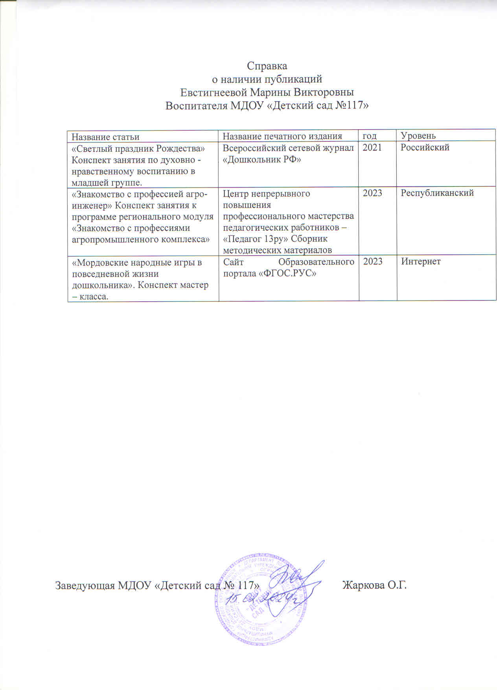

Slide 12
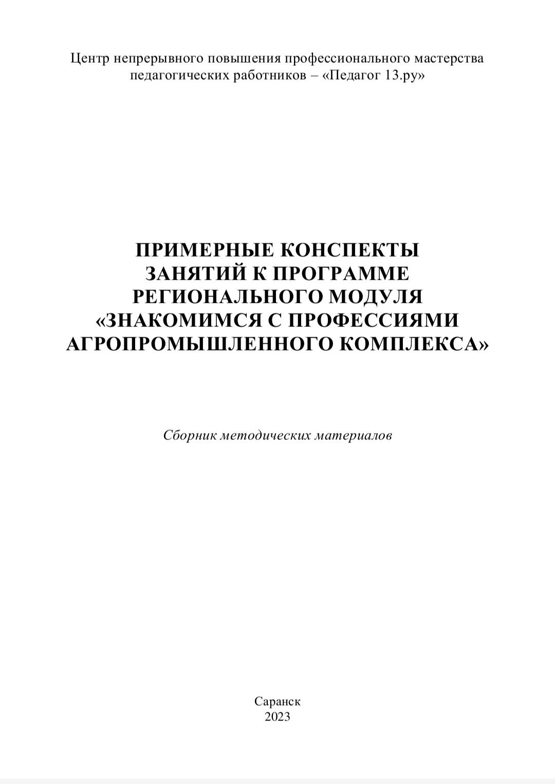
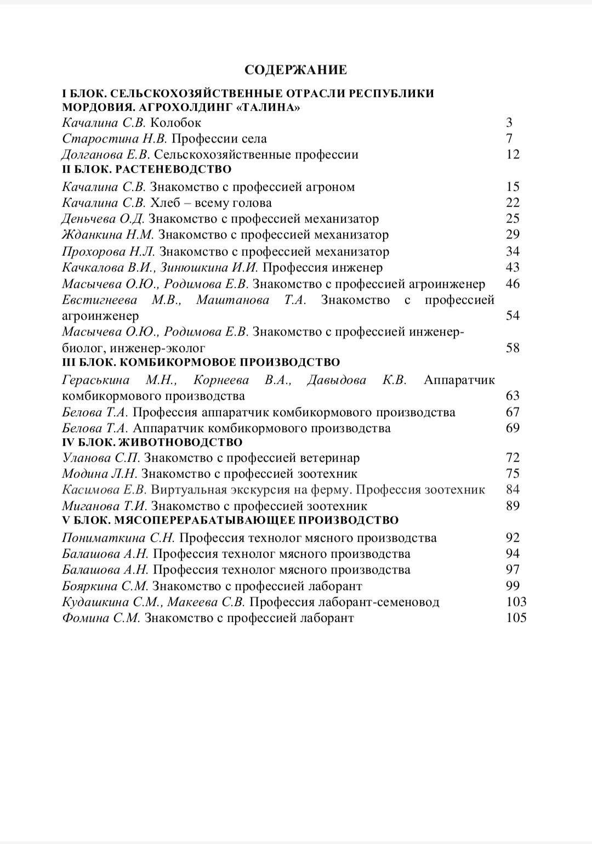
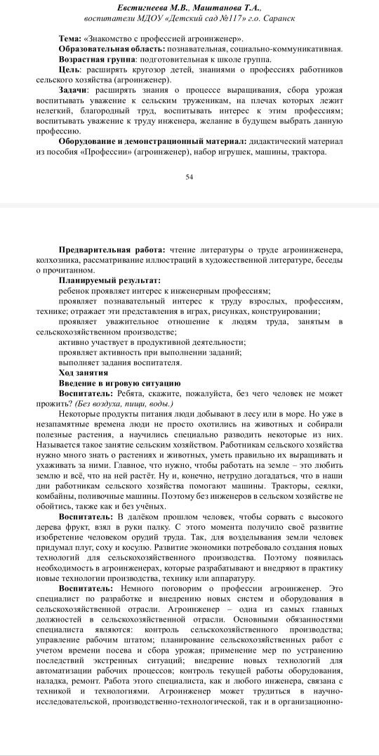

Slide 13
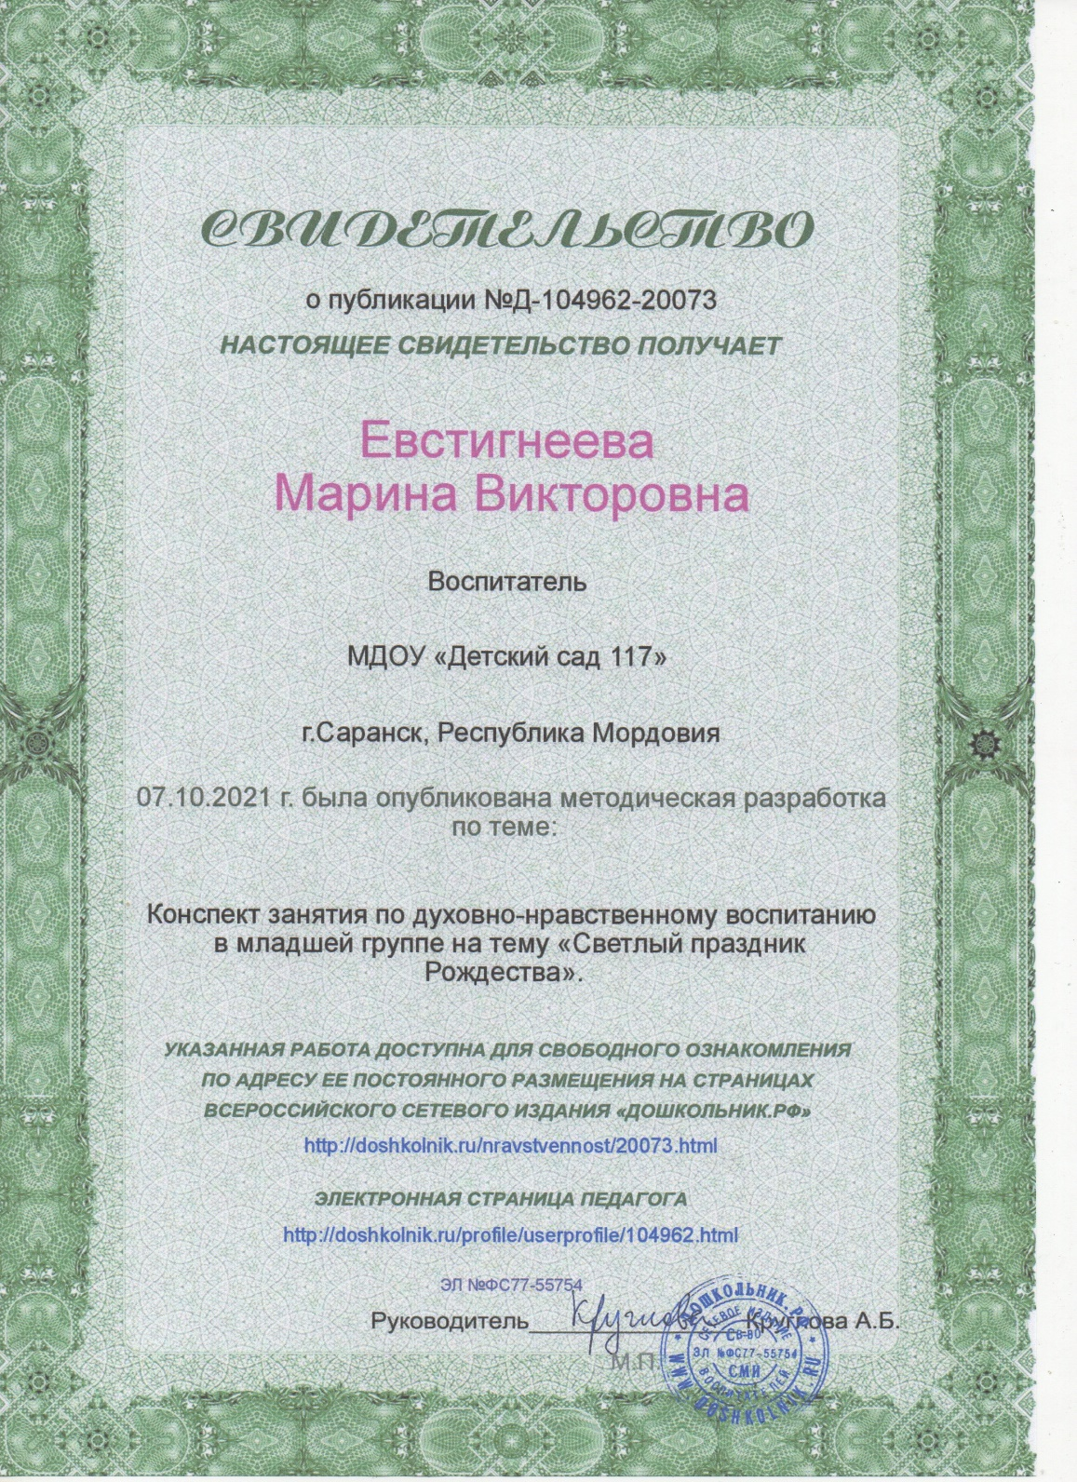

Slide 14
Результаты участия воспитанников в:
конкурсах;
выставках ;
турнирах ;
соревнованиях ;
акциях ;
фестивалях

Slide 15
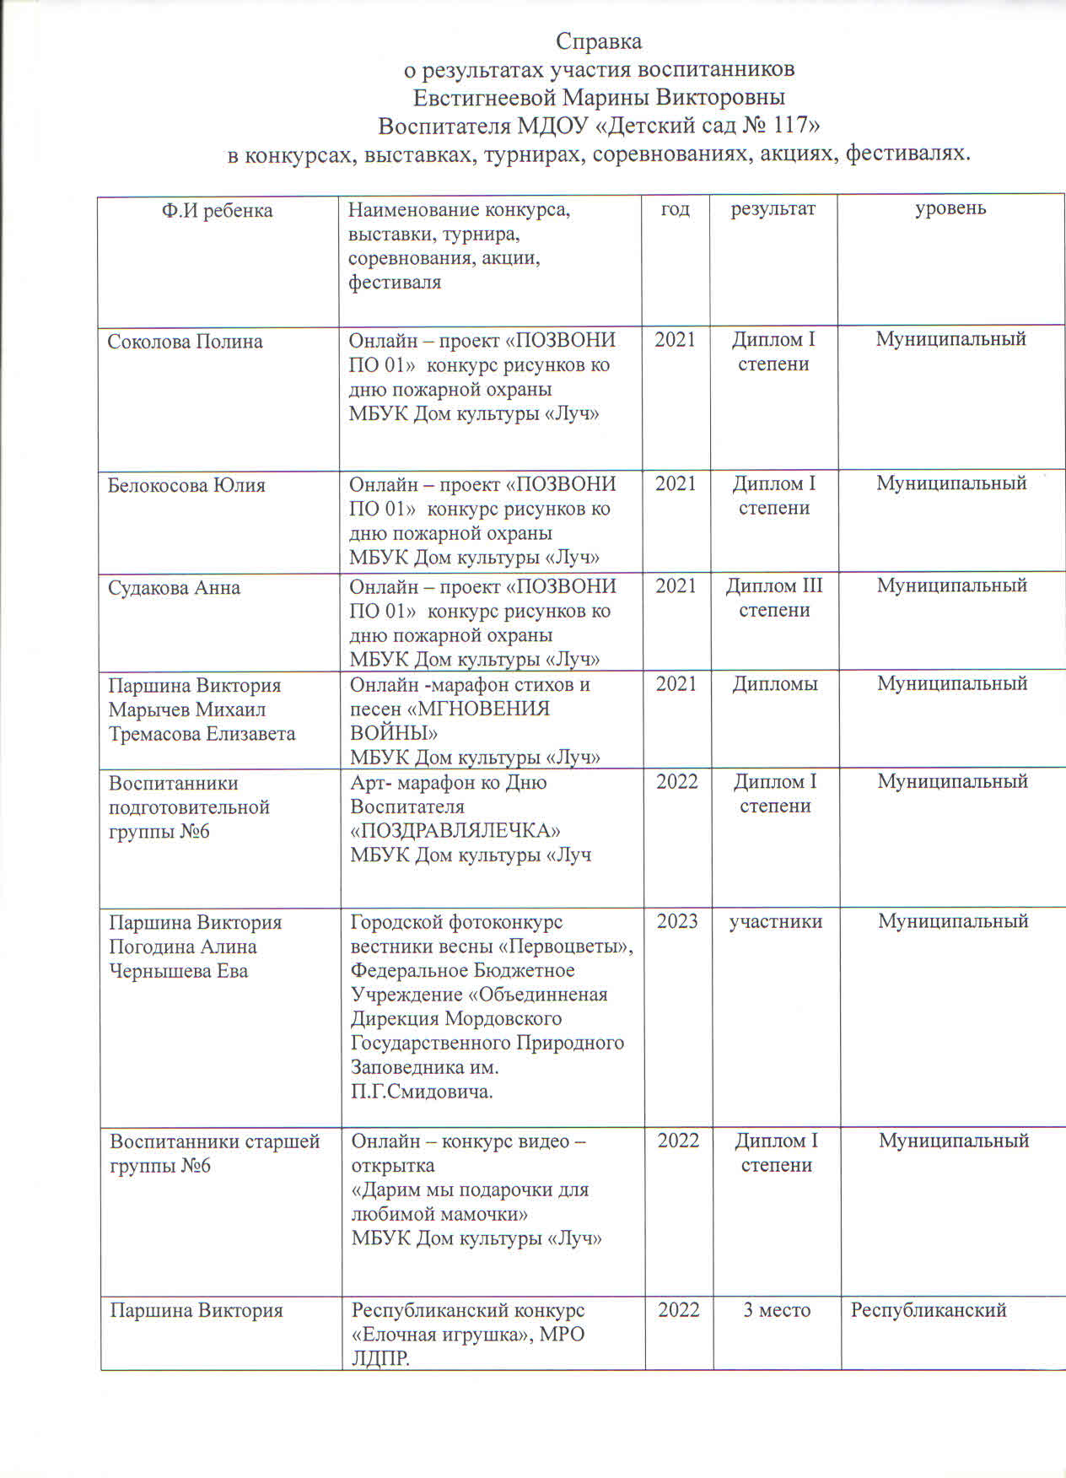
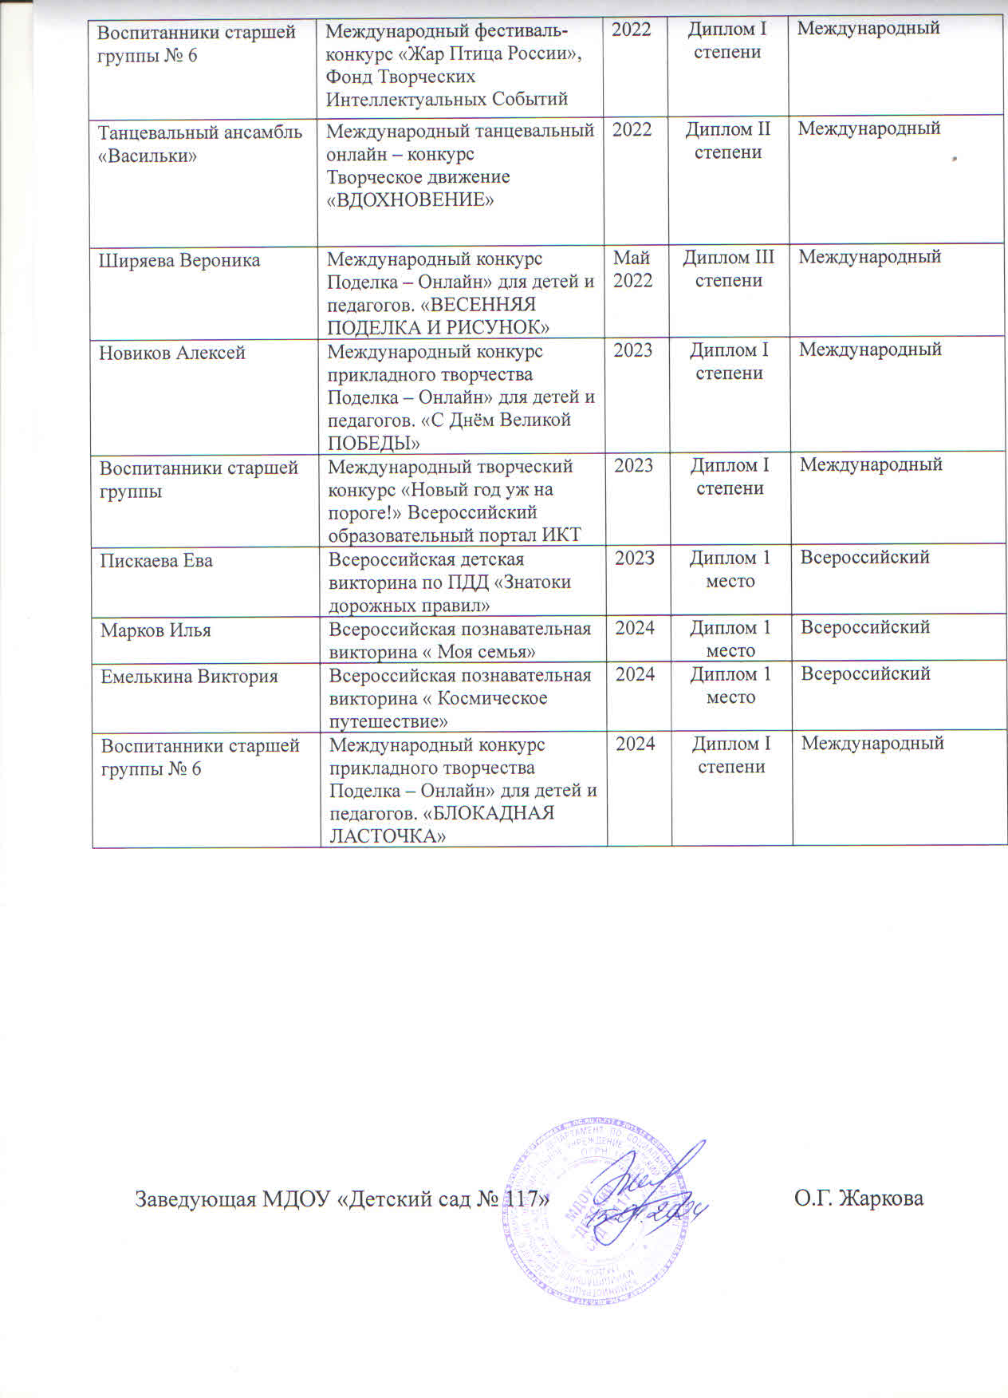

Slide 20
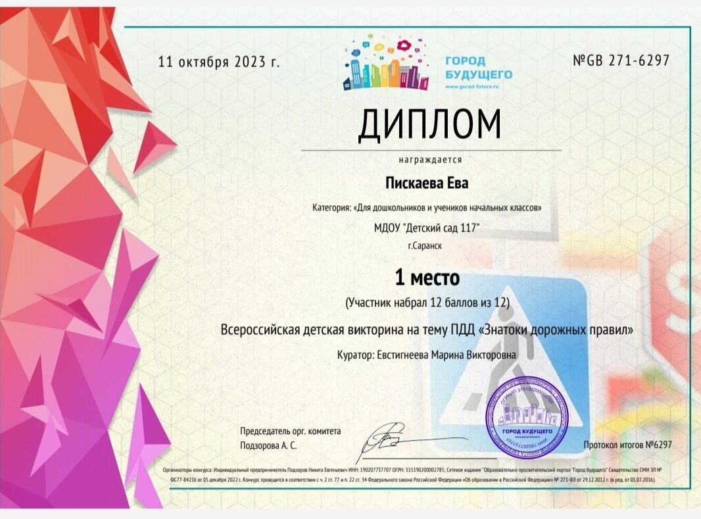

Slide 21
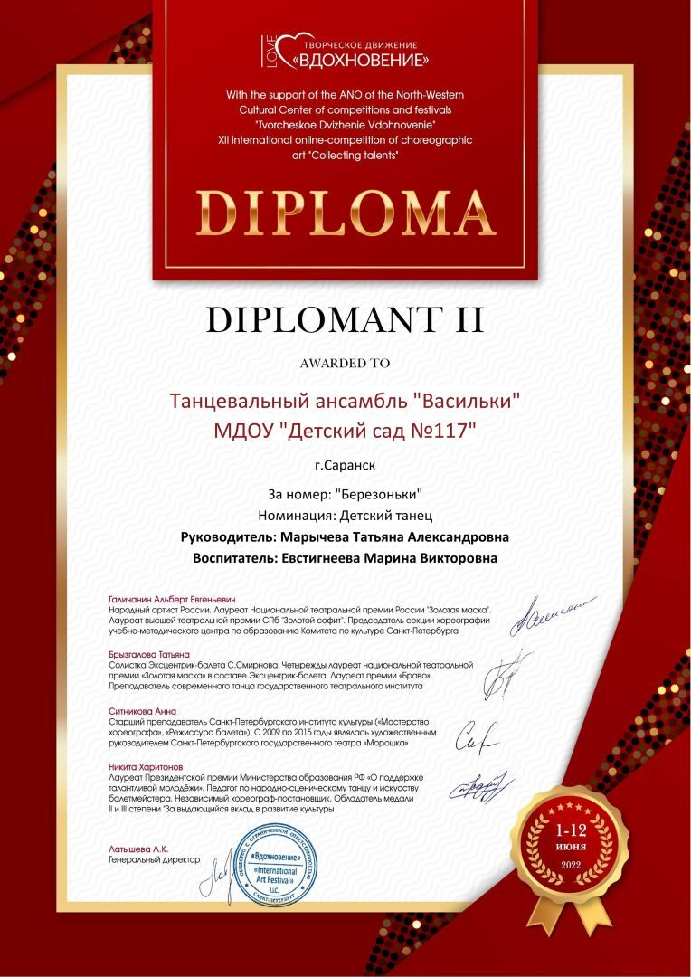

Slide 25
Выступления на заседаниях методических советов, научно-практических конференциях, педагогических чтениях, семинарах, секциях, форумах, радиопередачах (очно)

Slide 26
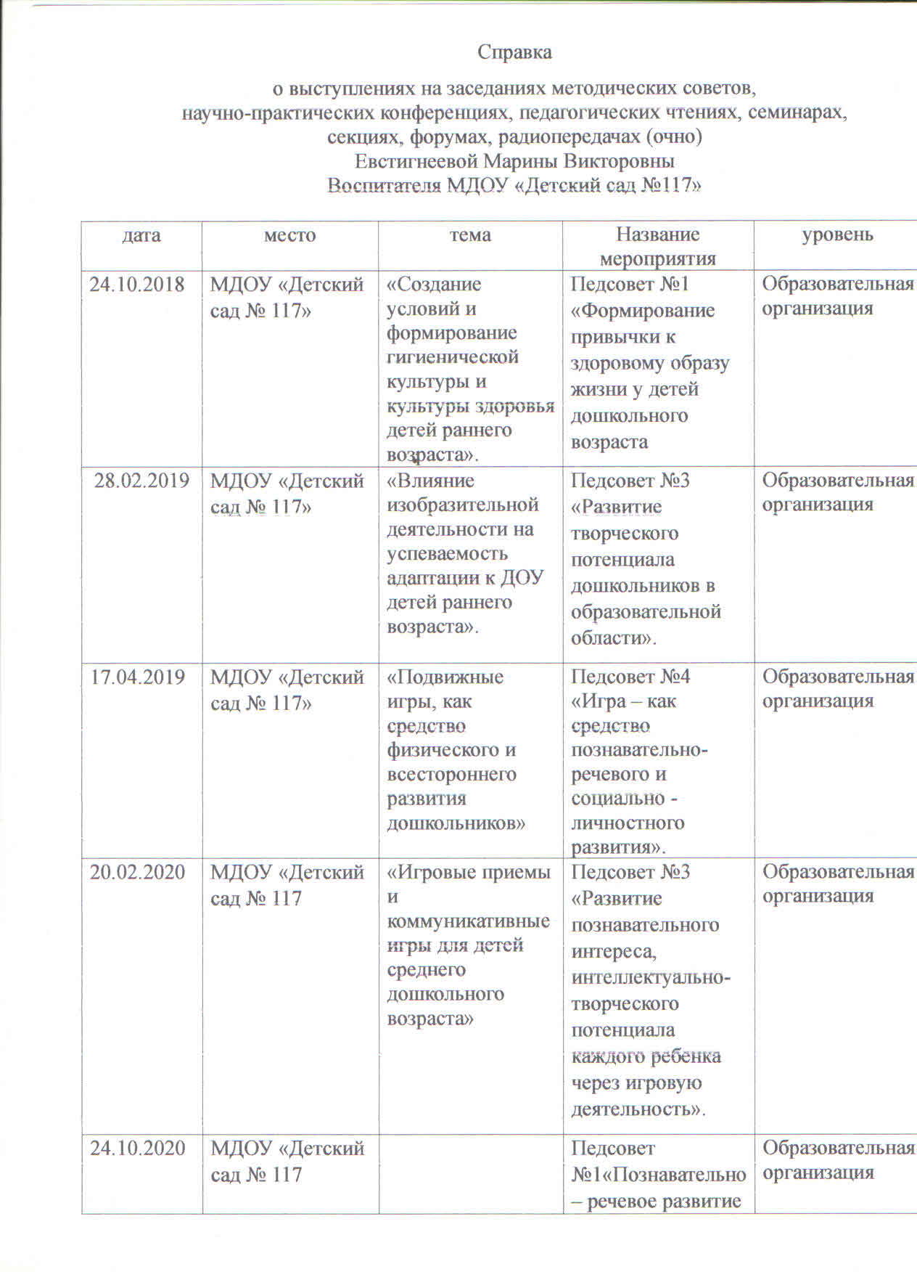
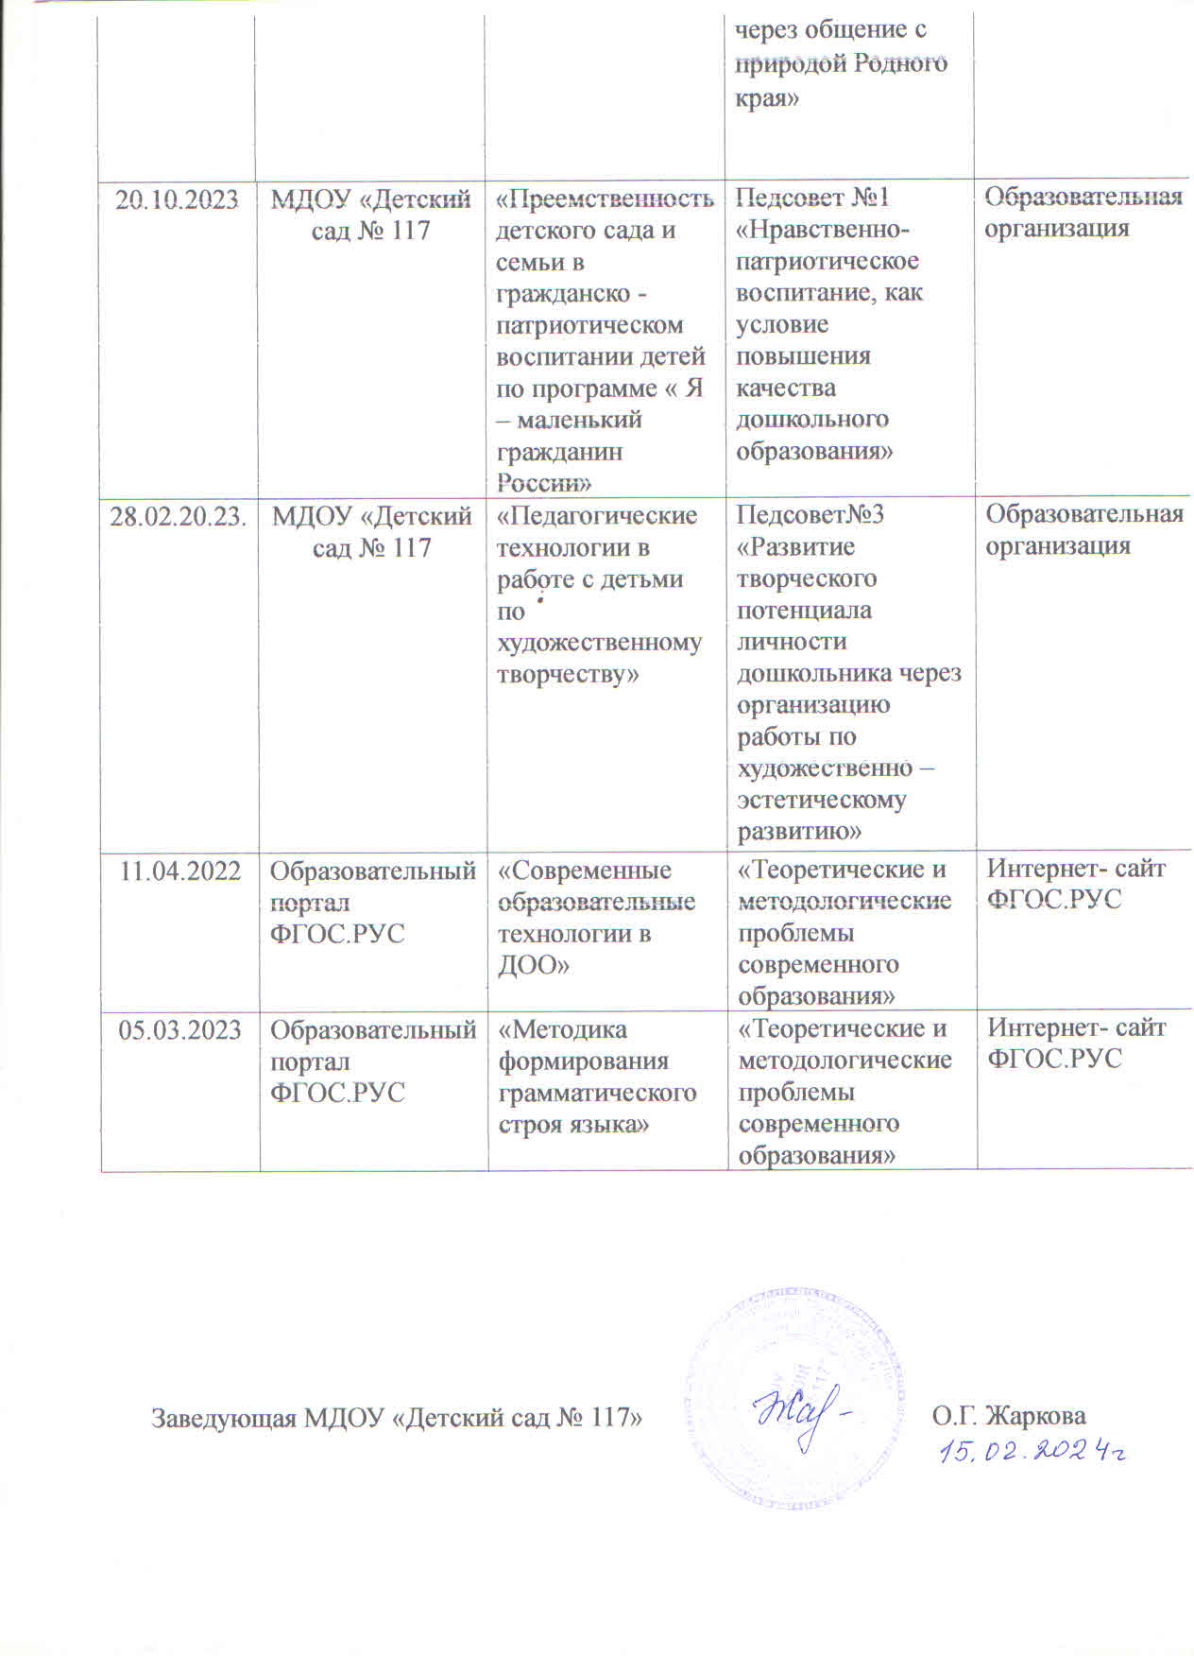

Slide 27
Проведение открытых занятий, мастер-классов, мероприятий

Slide 28
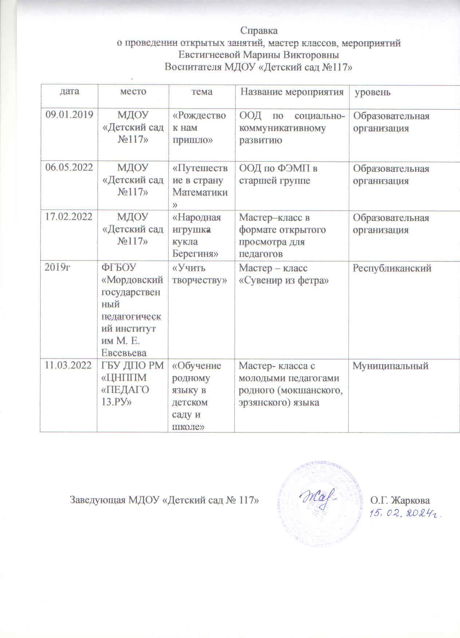
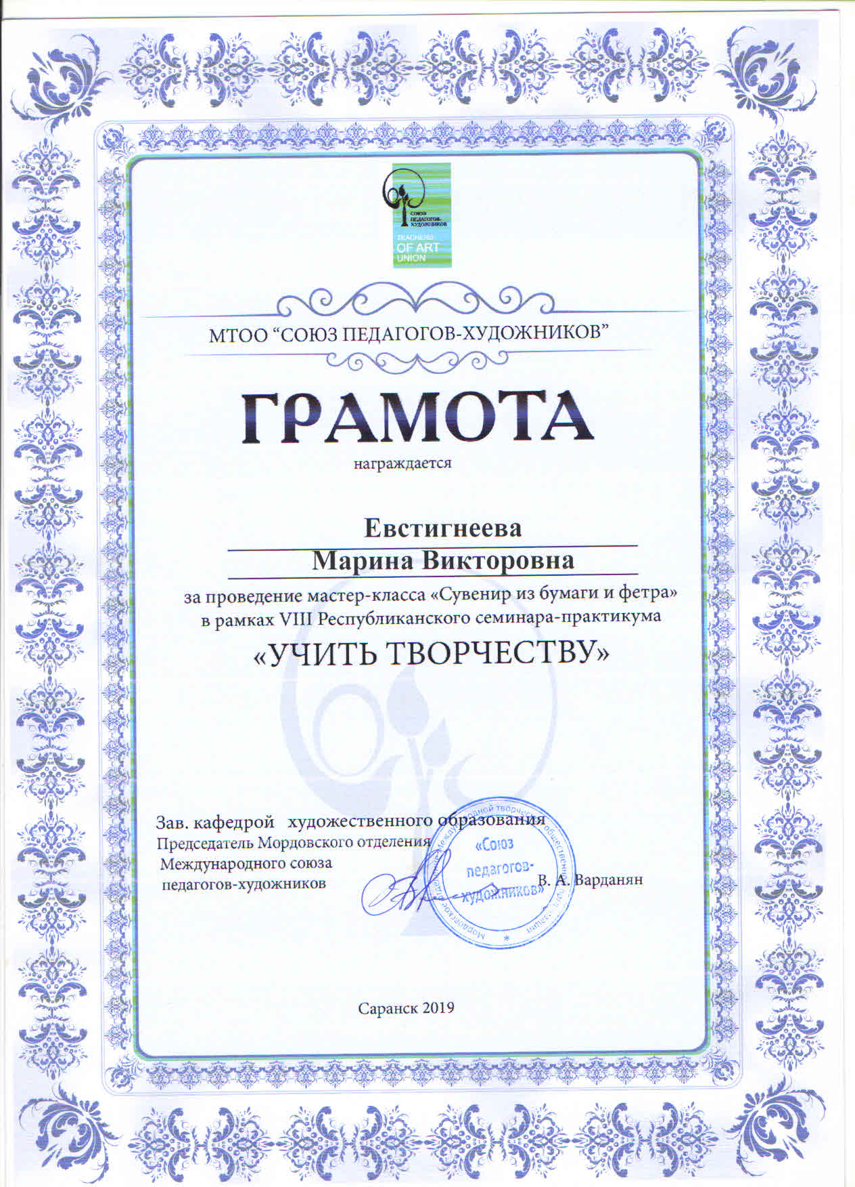

Slide 29
Общественно-педагогическая активность педагога: участие в комиссиях, педагогических сообществах,
в жюри конкурсов

Slide 30
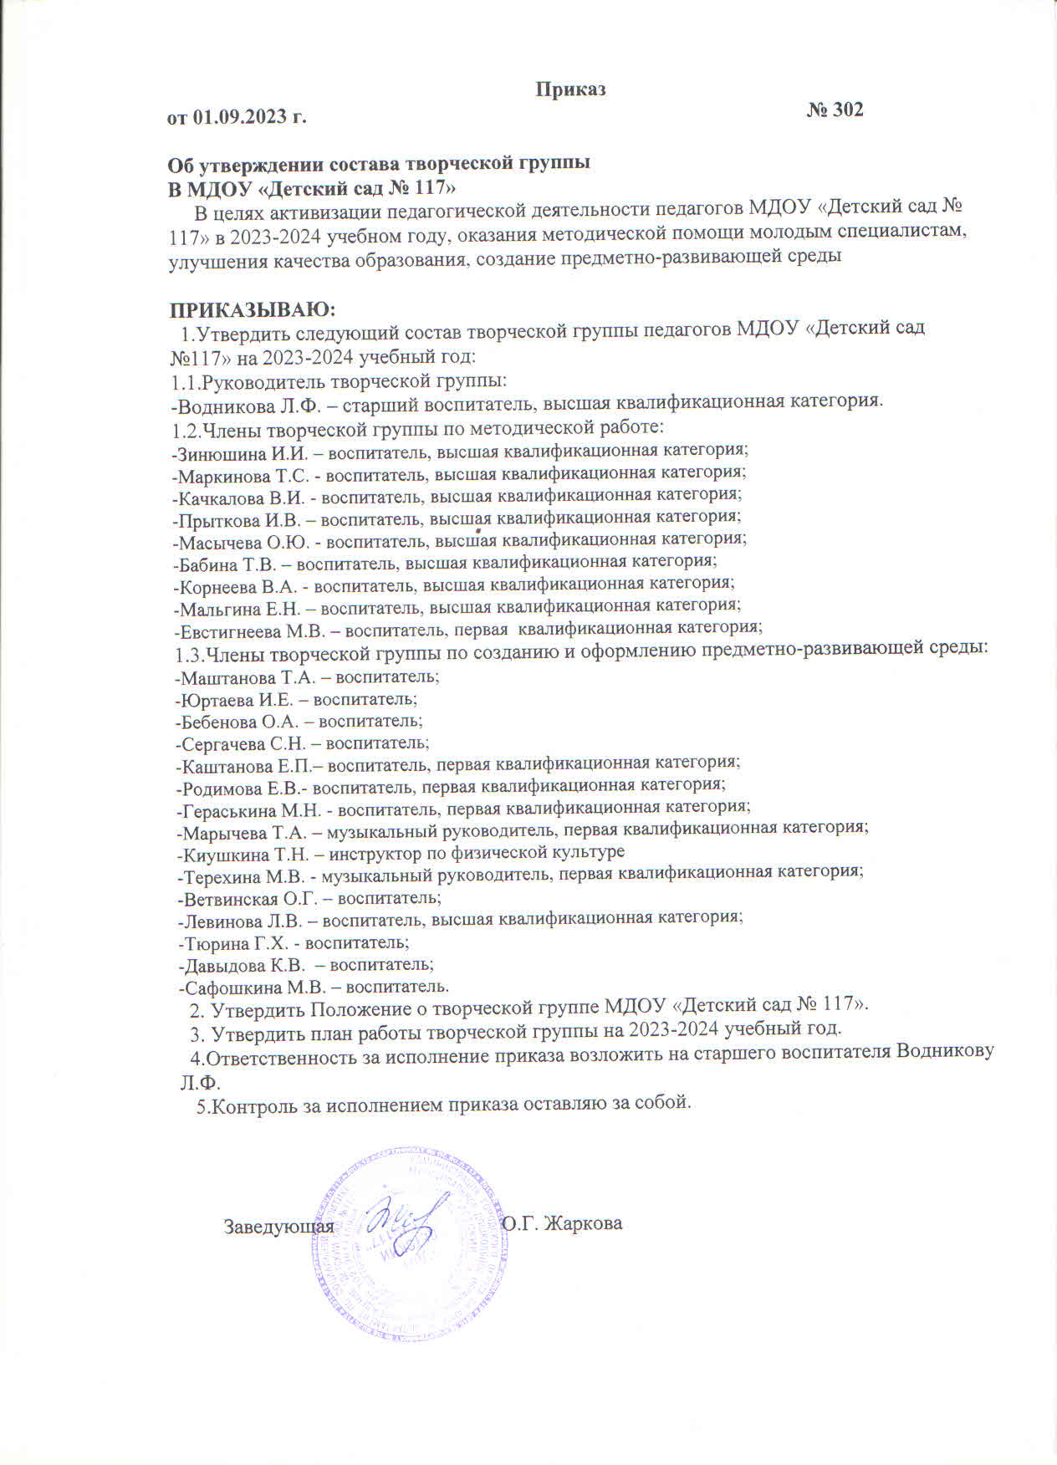
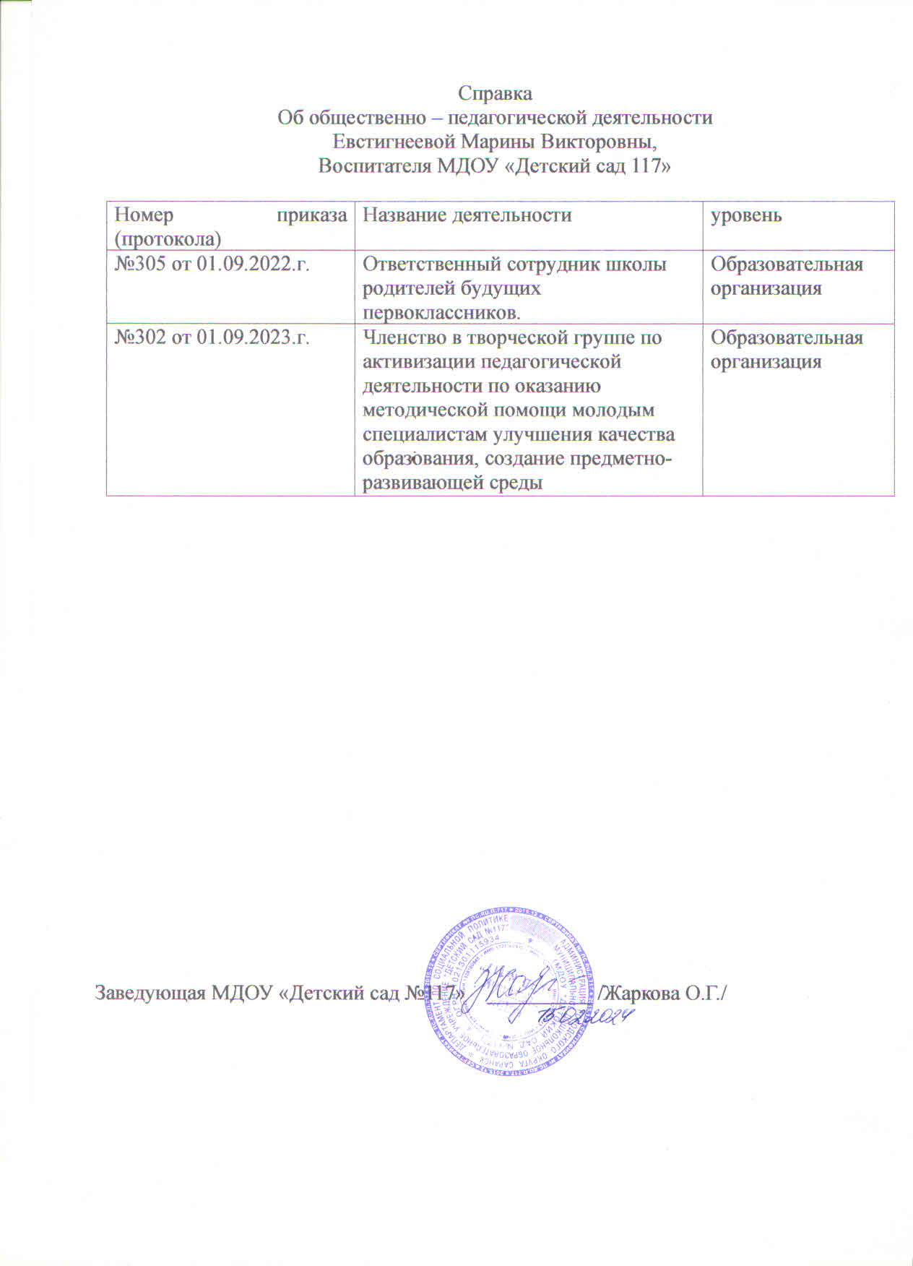

Slide 31
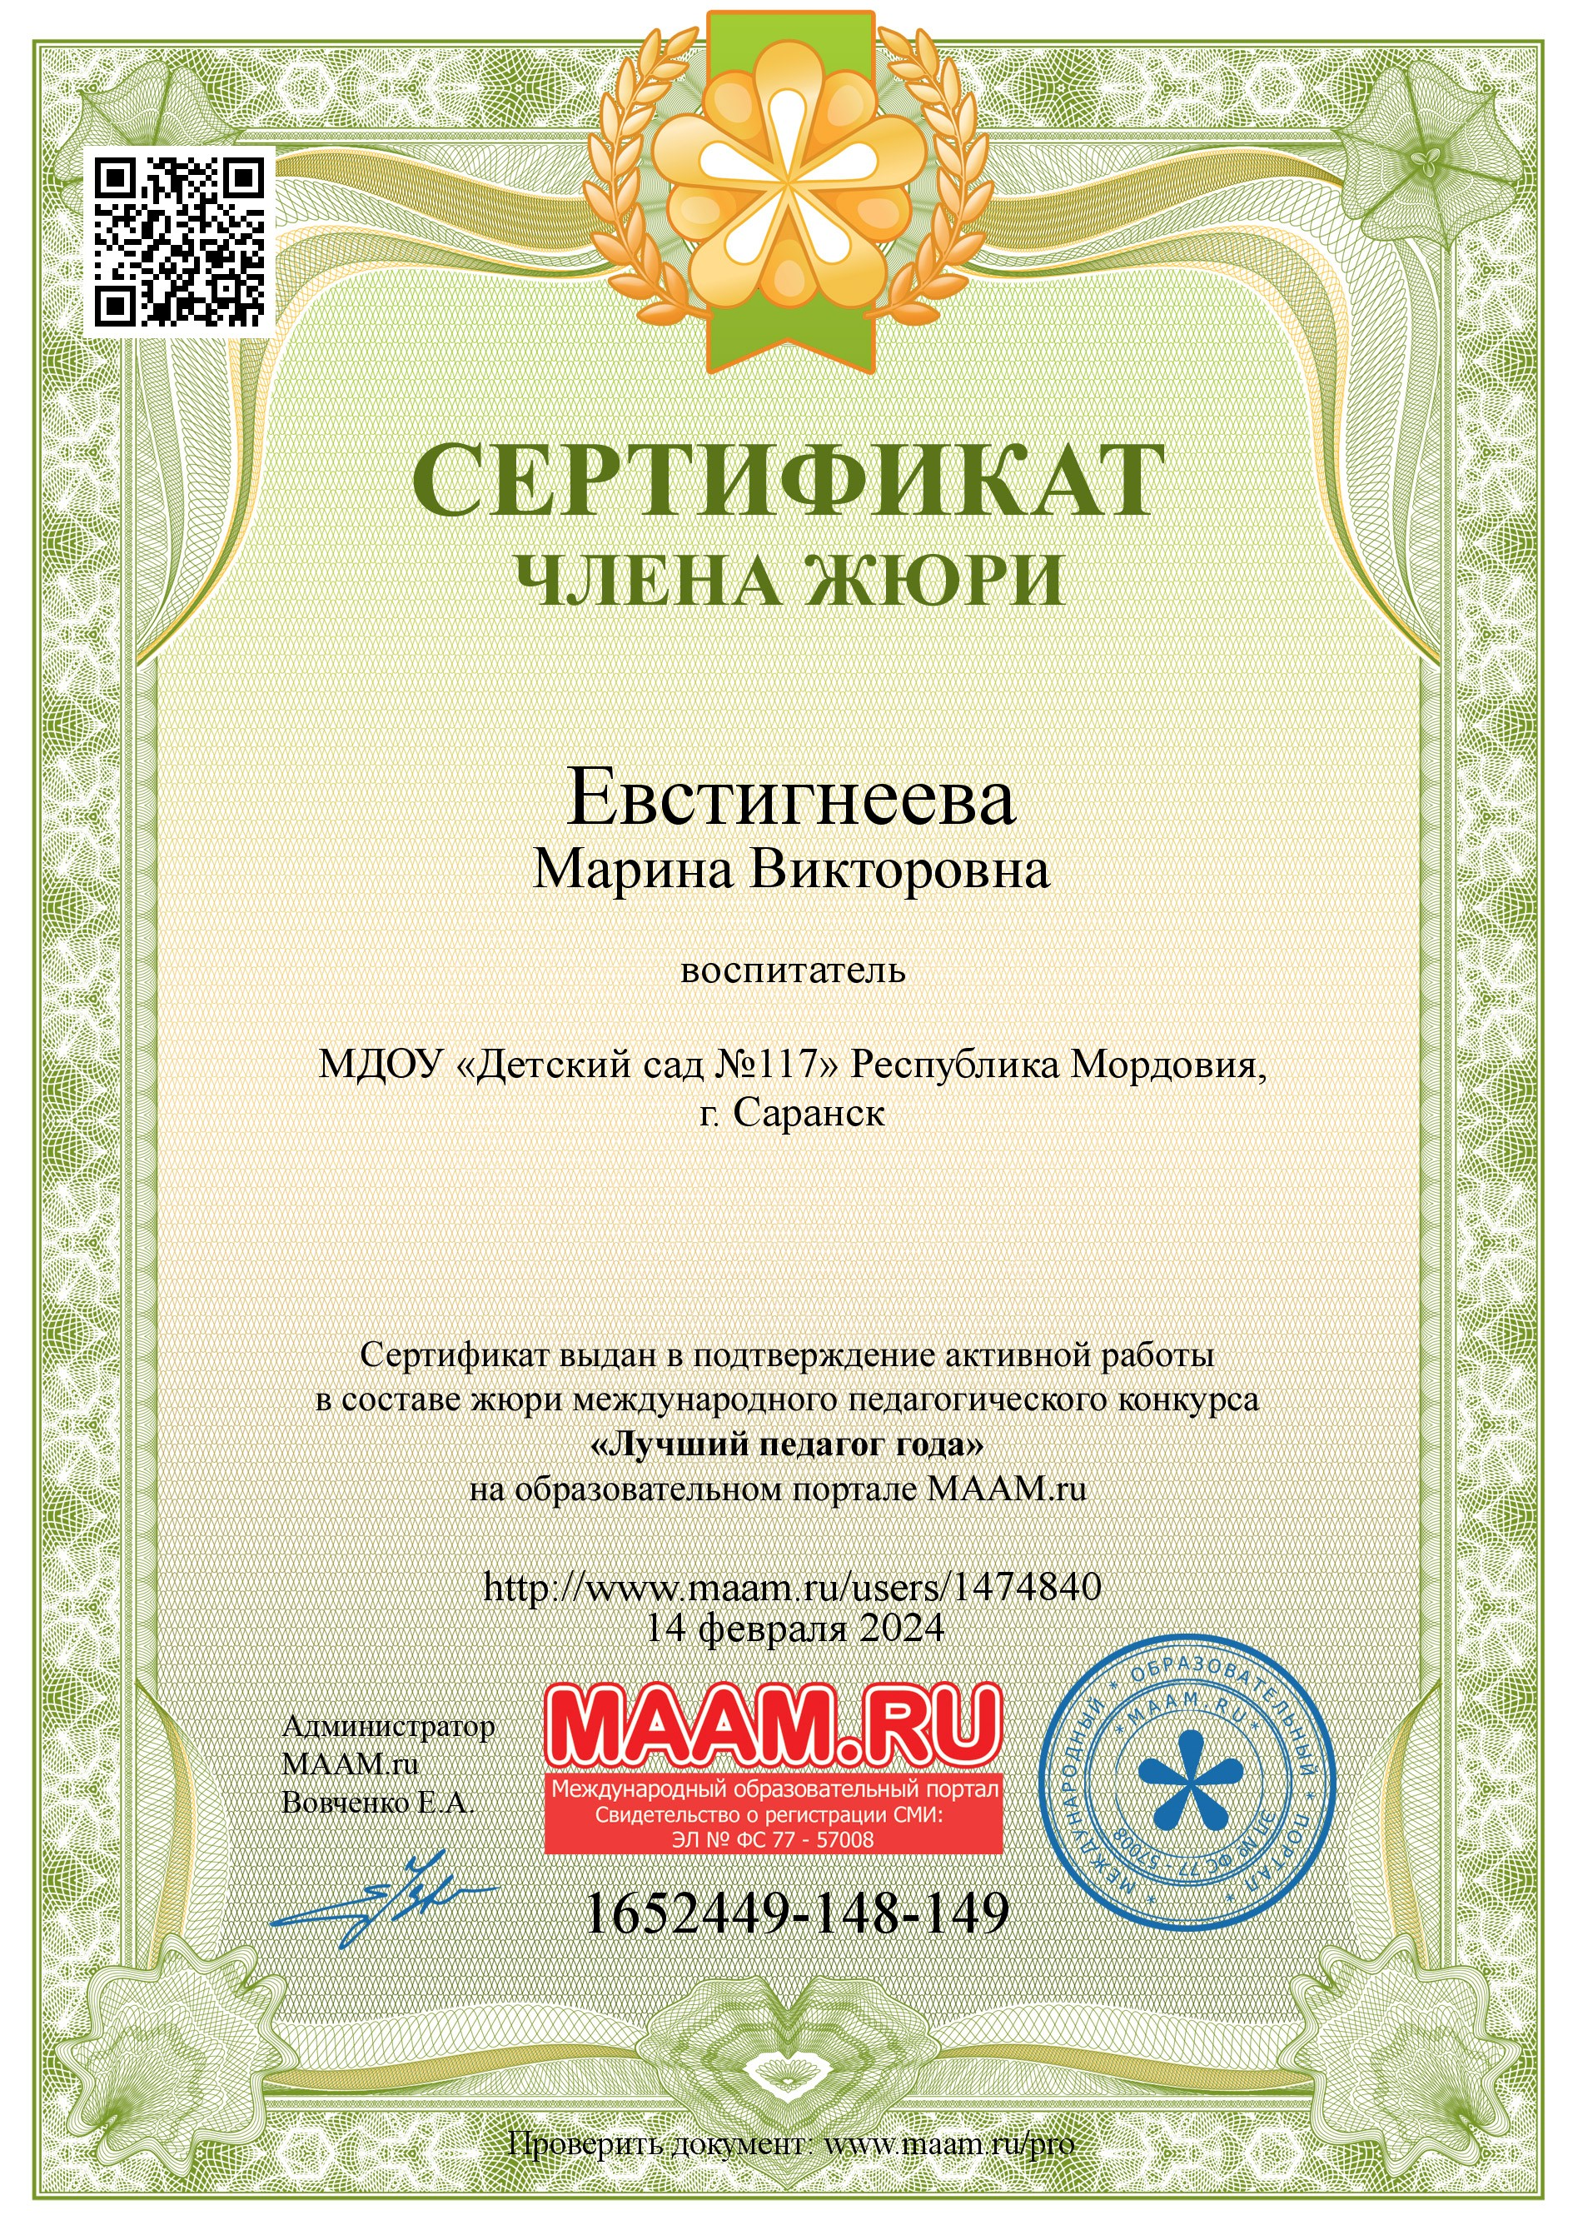

Slide 32
Позитивные результаты работы с воспитанниками

Slide 33
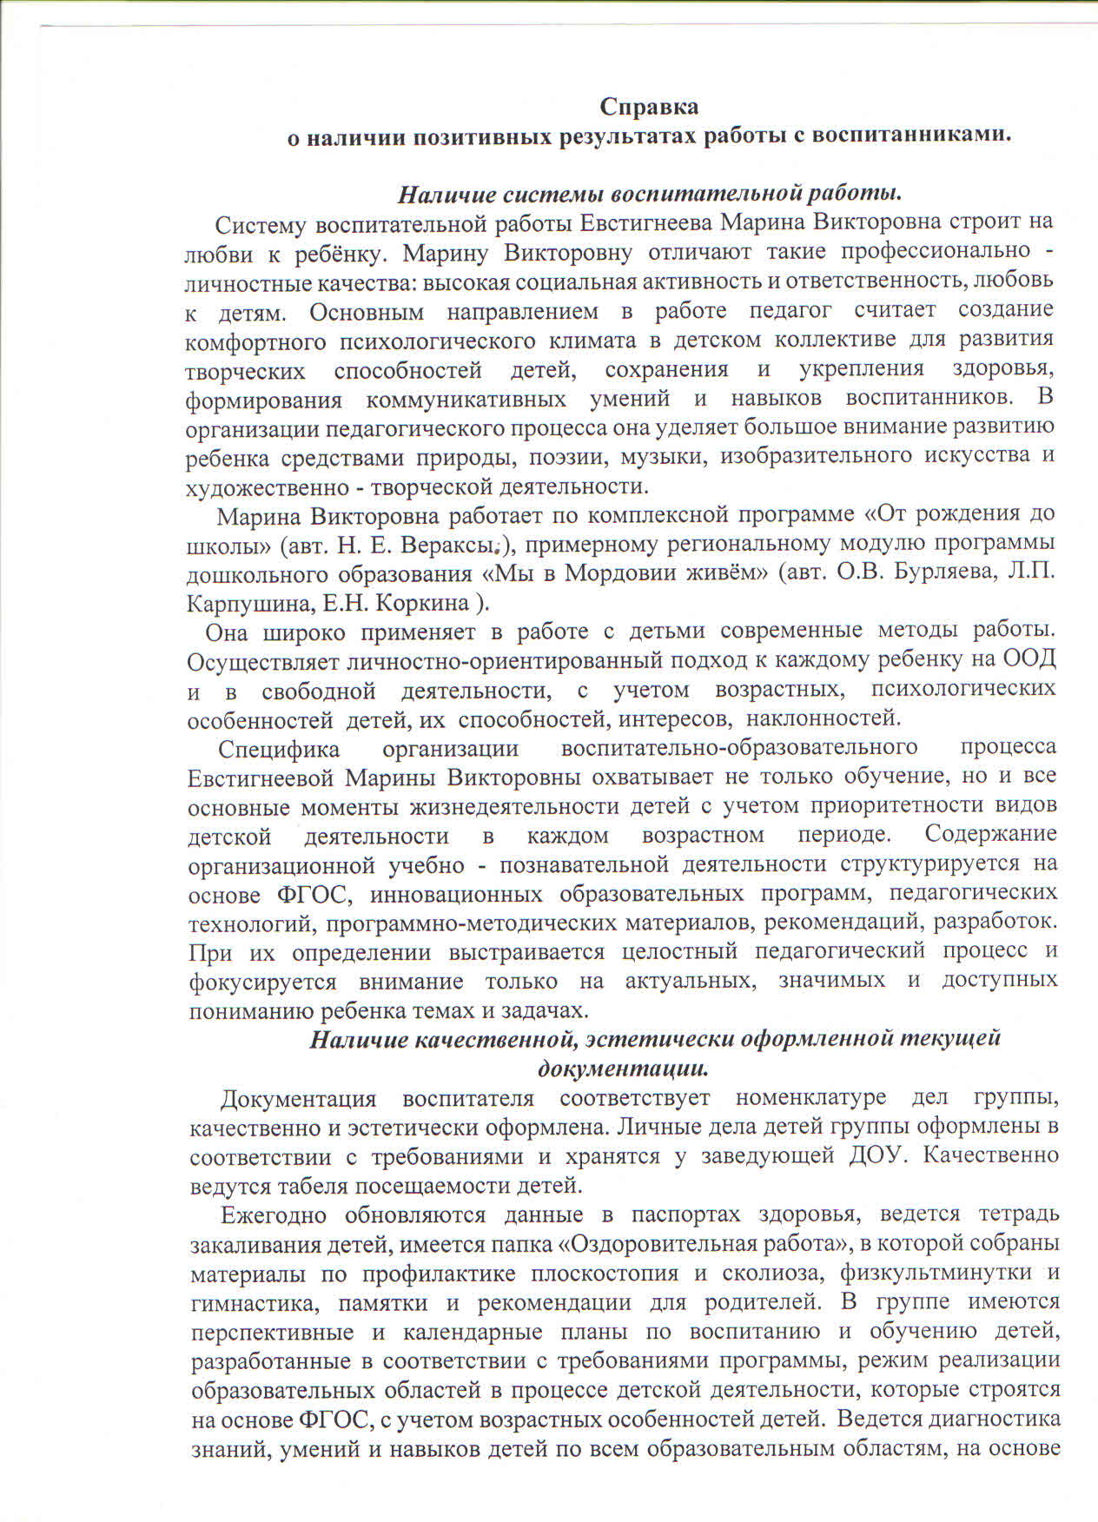
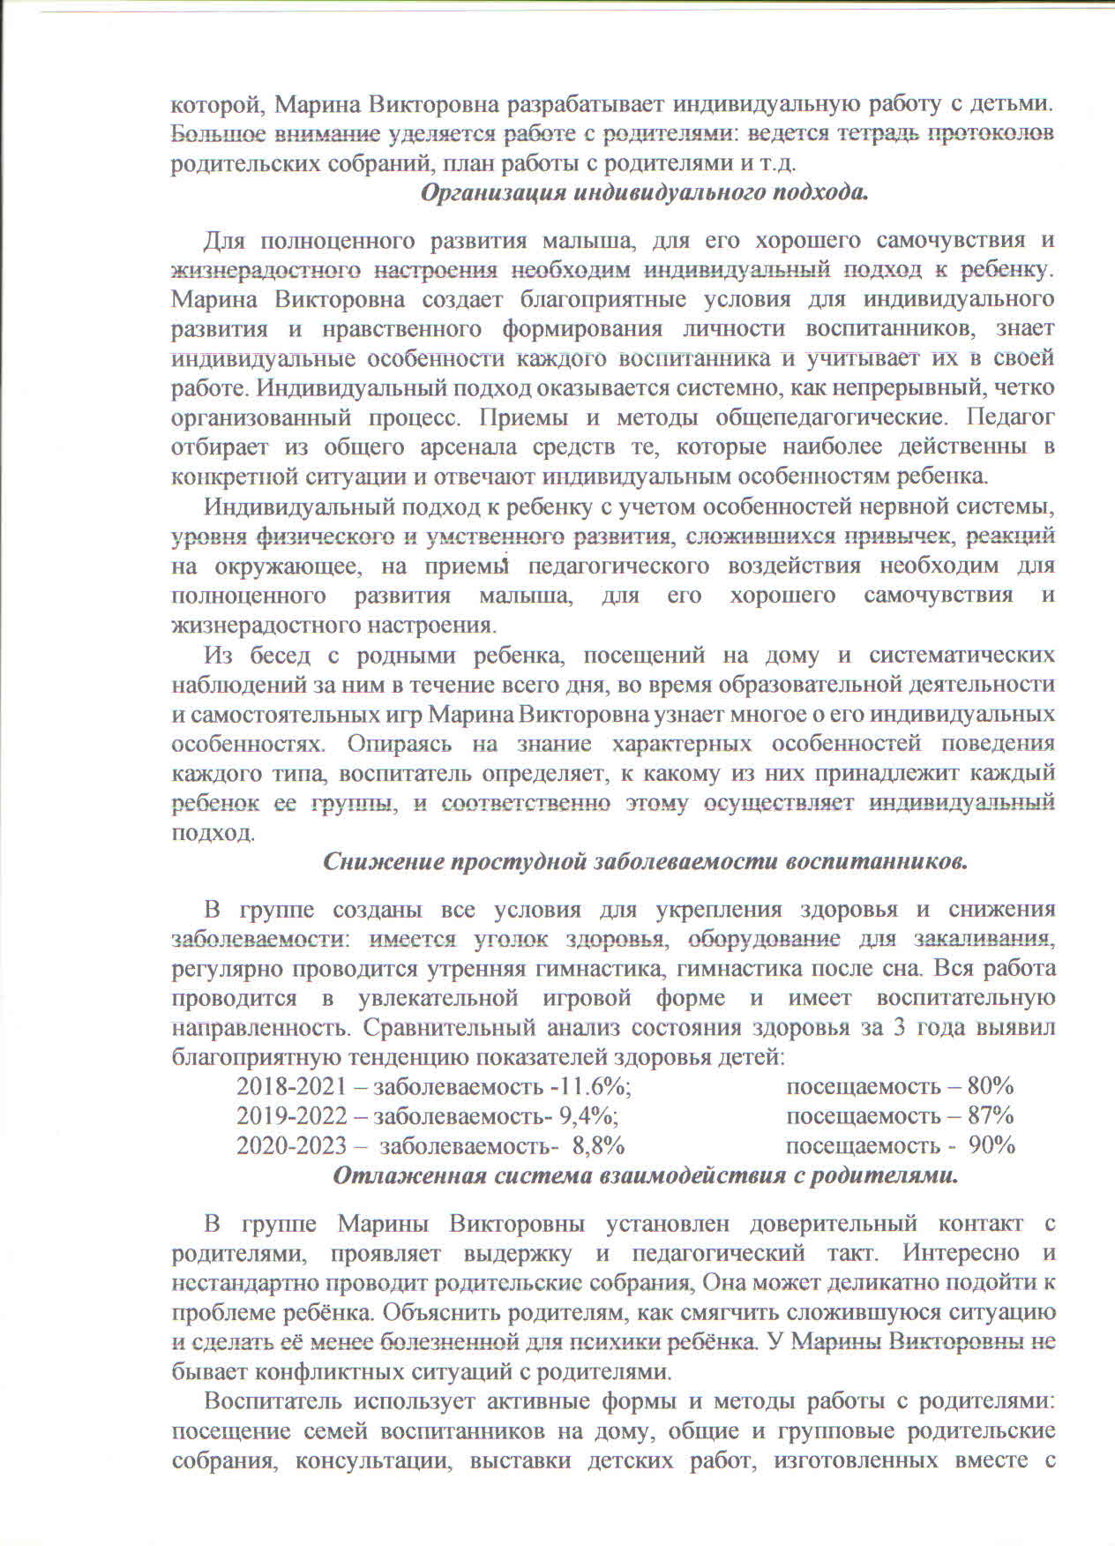

Slide 34
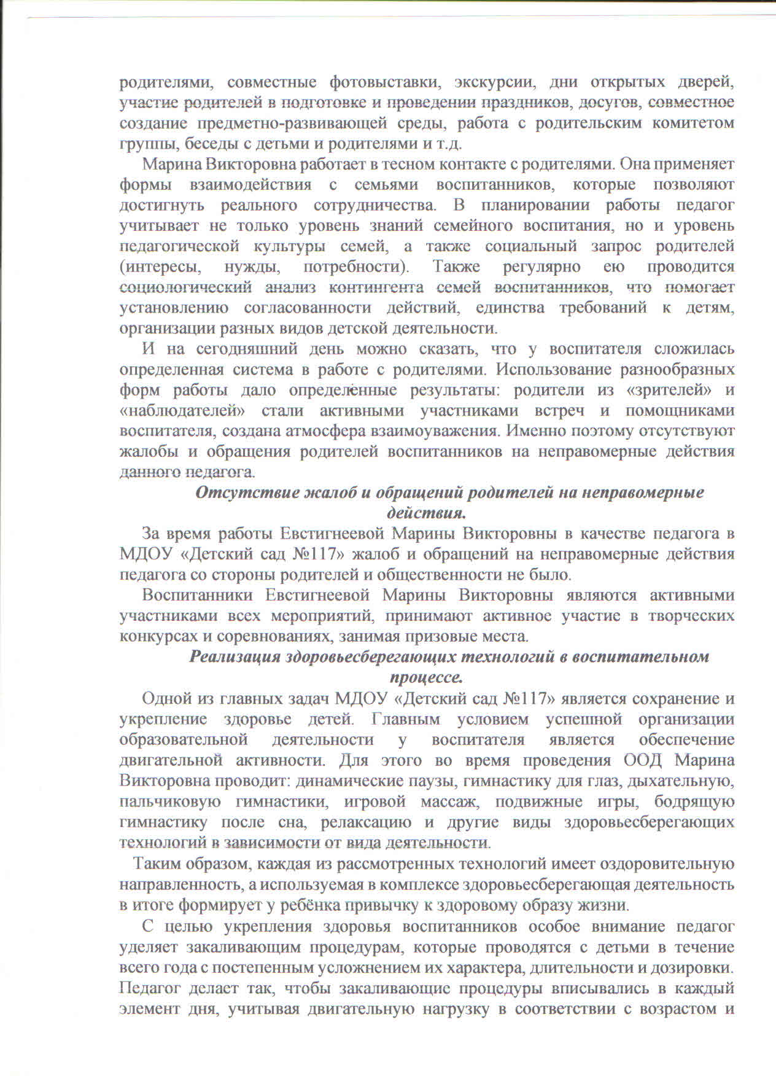
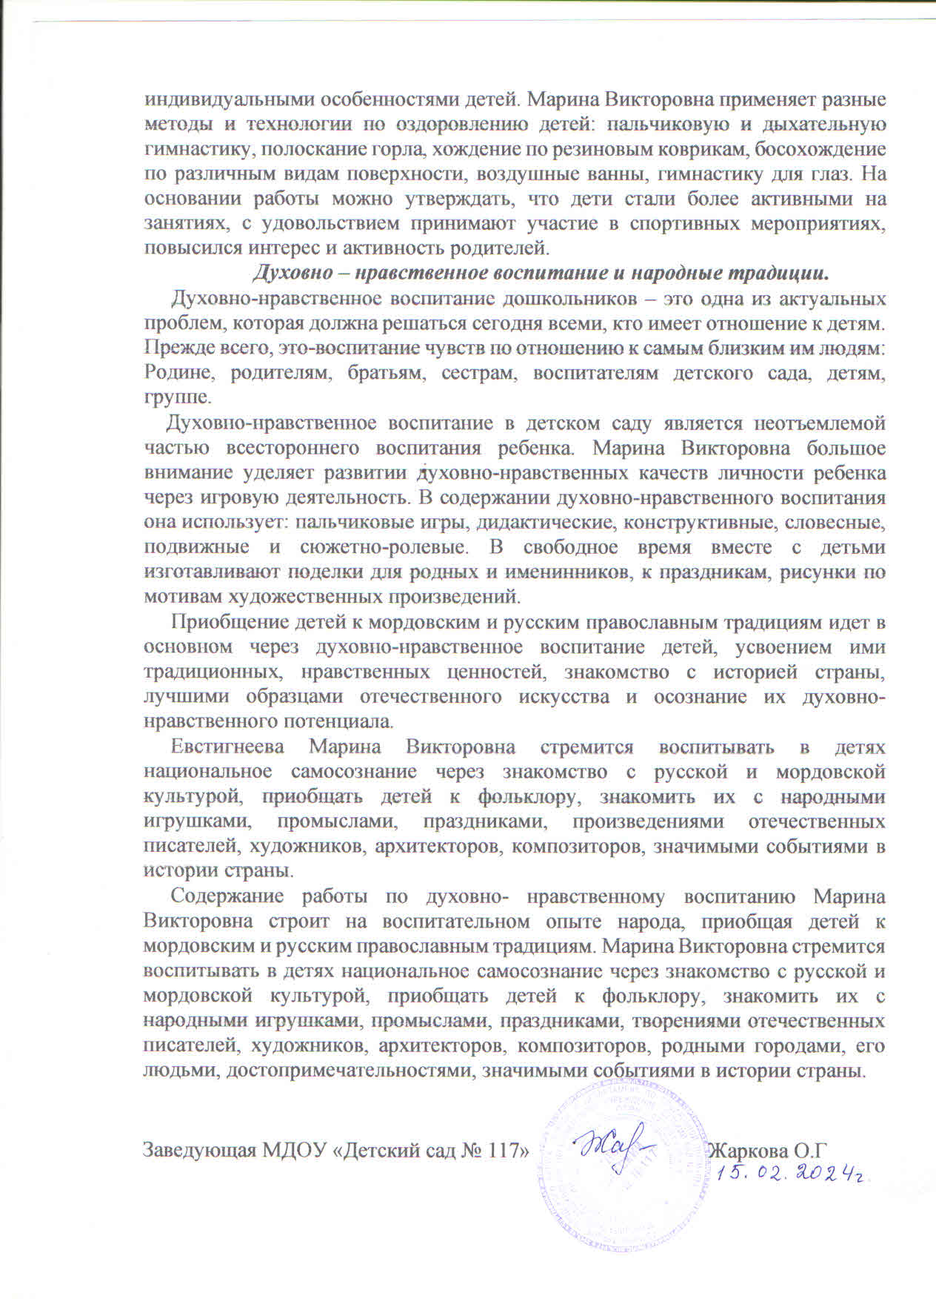

Slide 35
Качество взаимодействия
с родителями

Slide 36
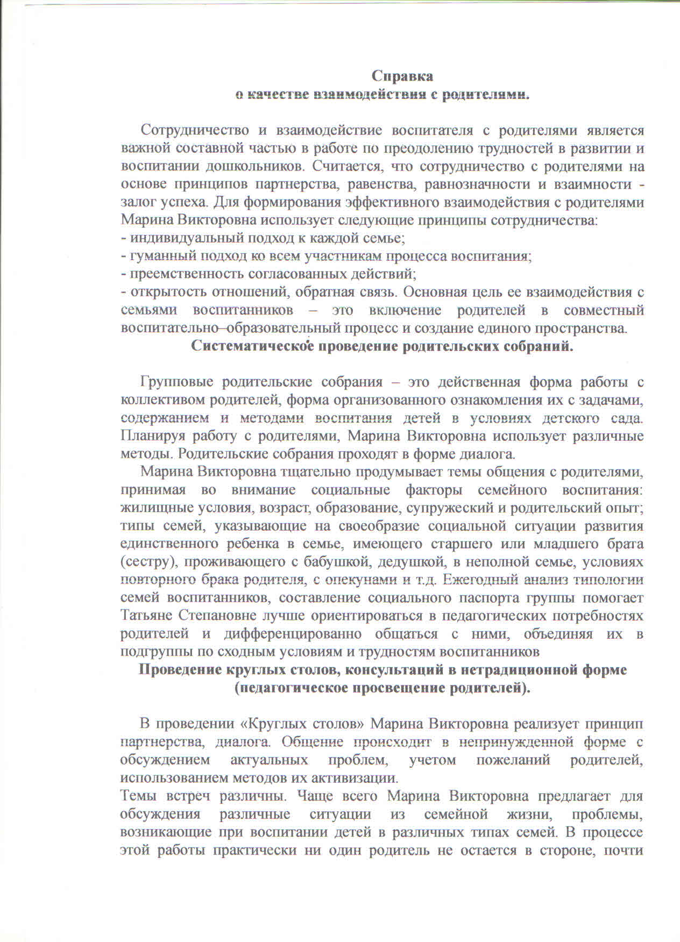

Slide 37
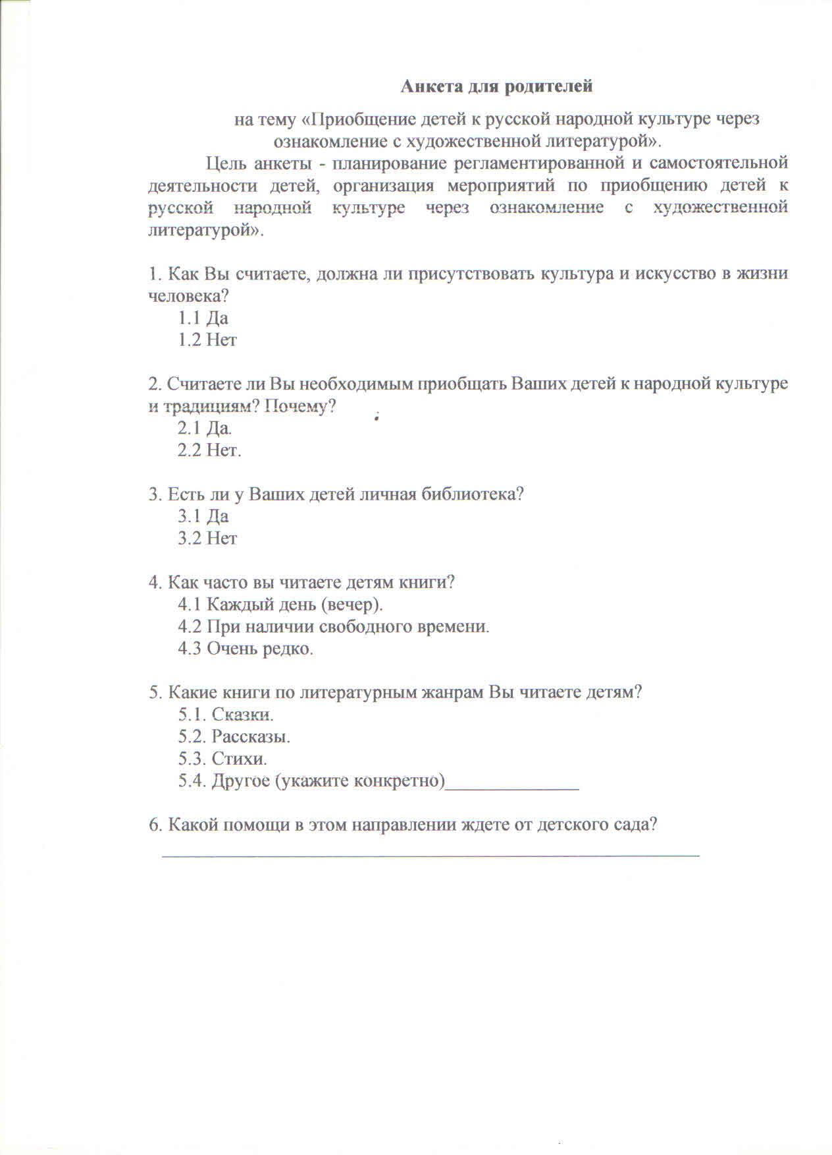
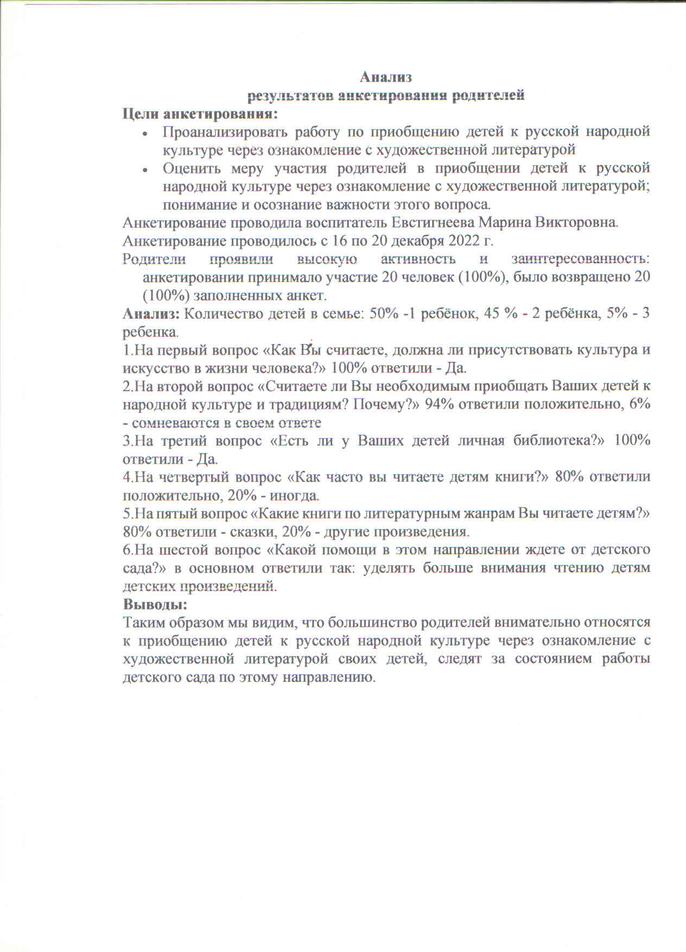

Slide 38
Работа с детьми из неблагополучных семей.

Slide 39
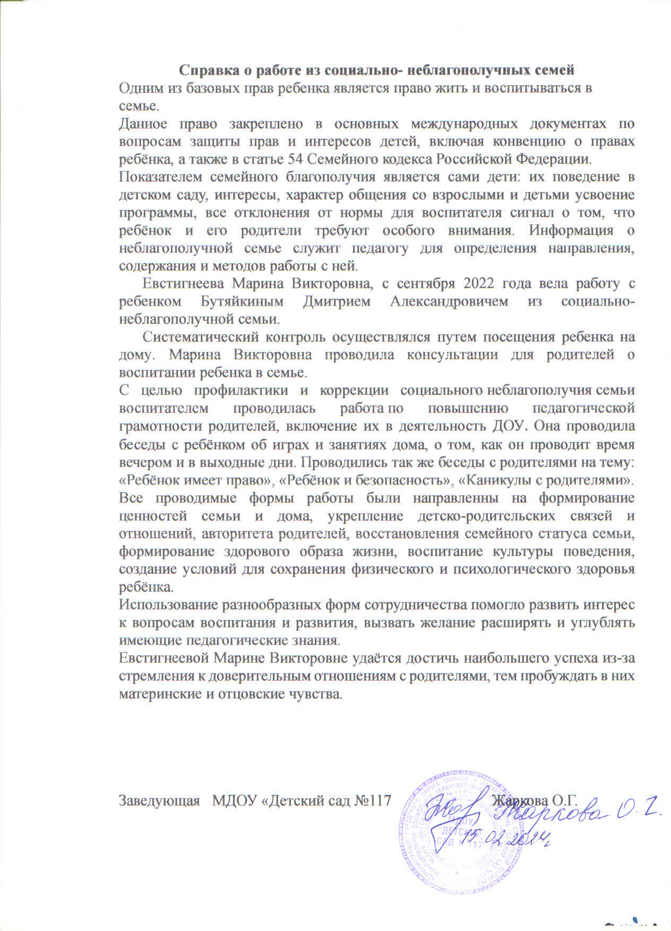

Slide 40
Участие педагога в профессиональных конкурсах

Slide 41
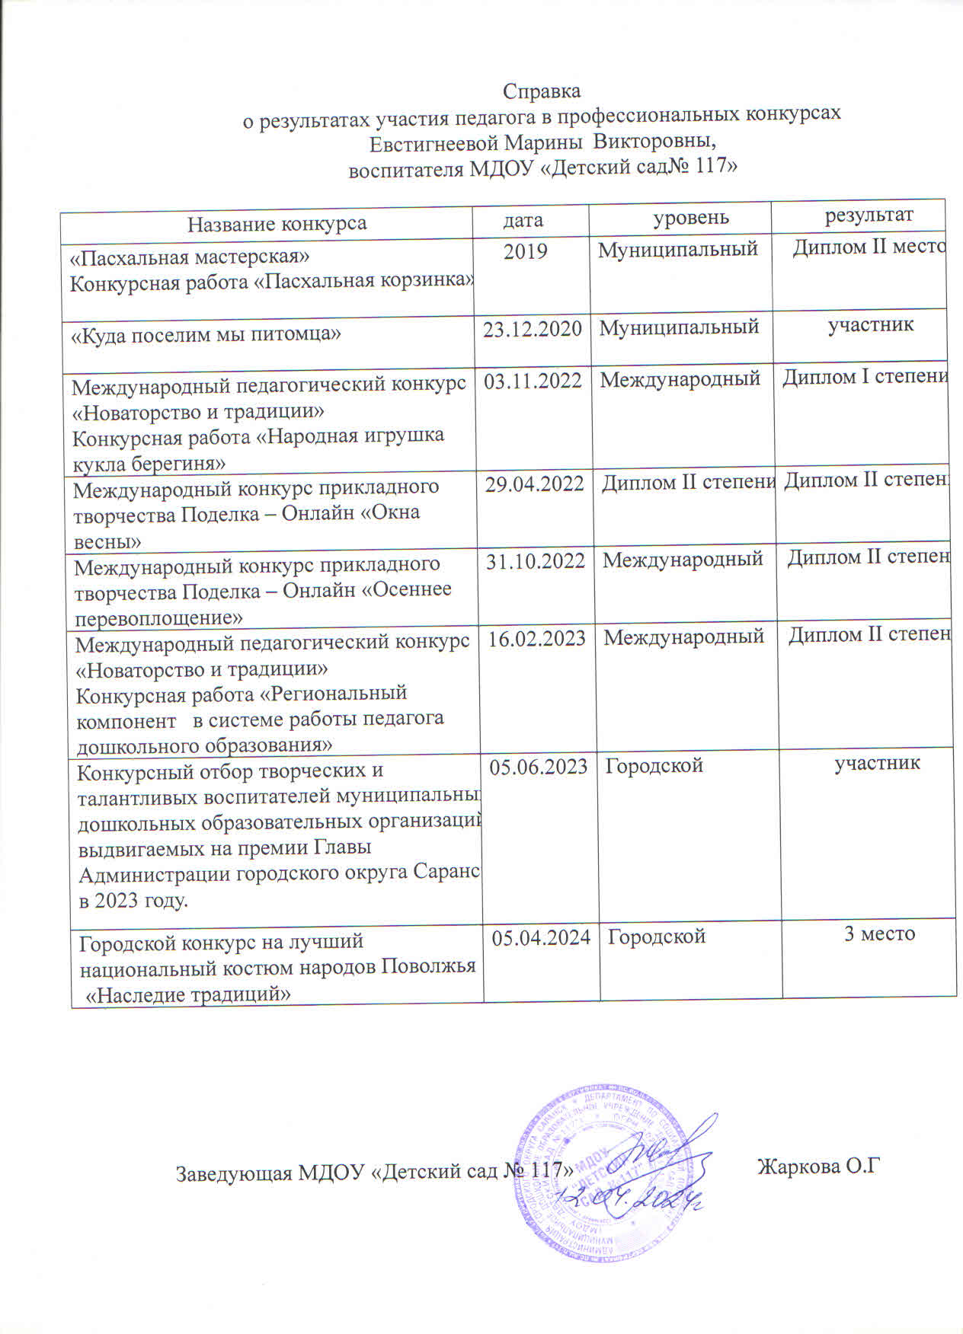
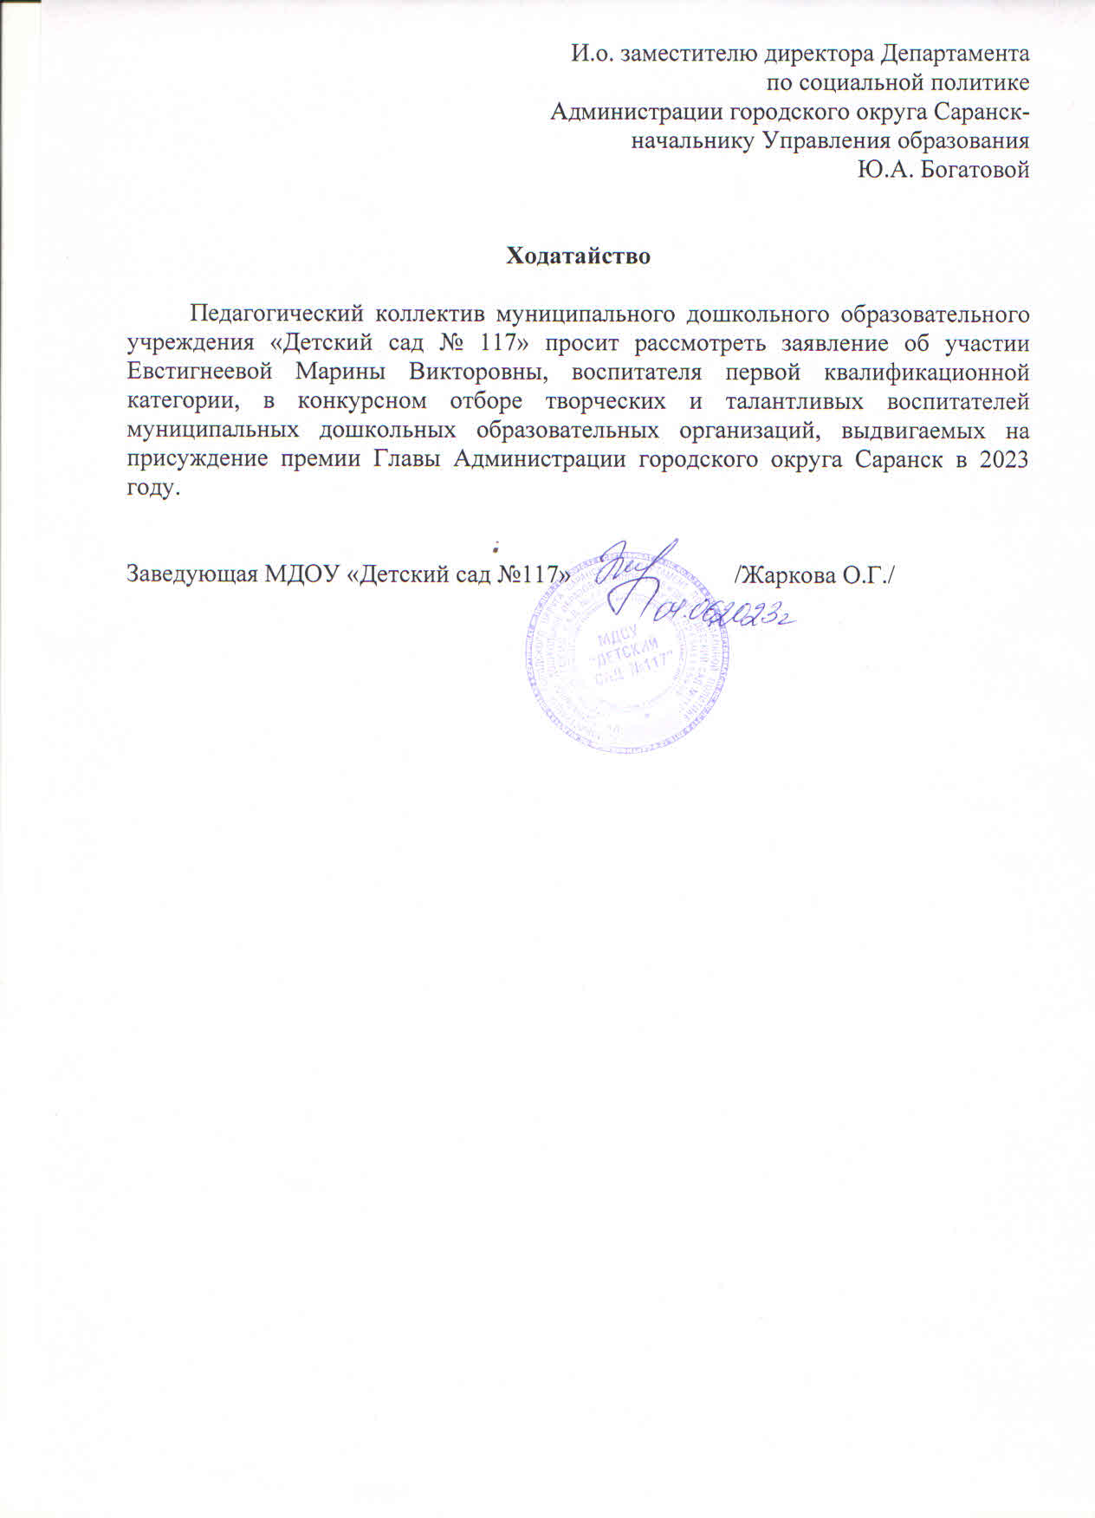

Slide 42
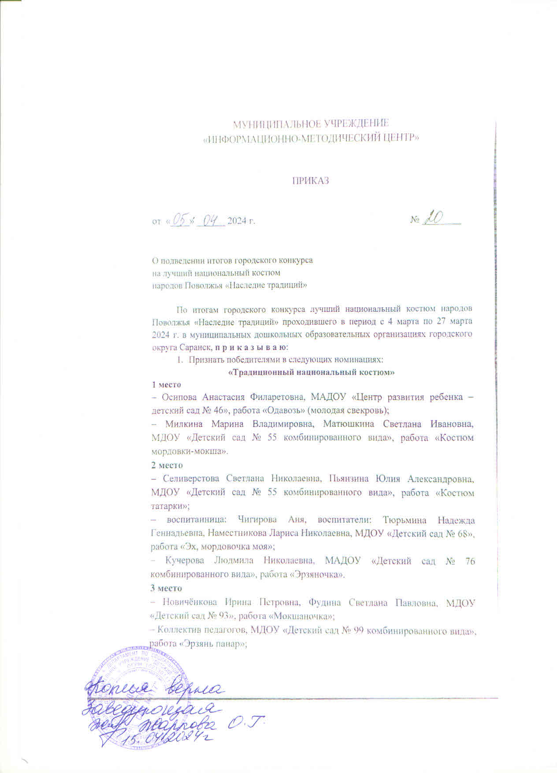
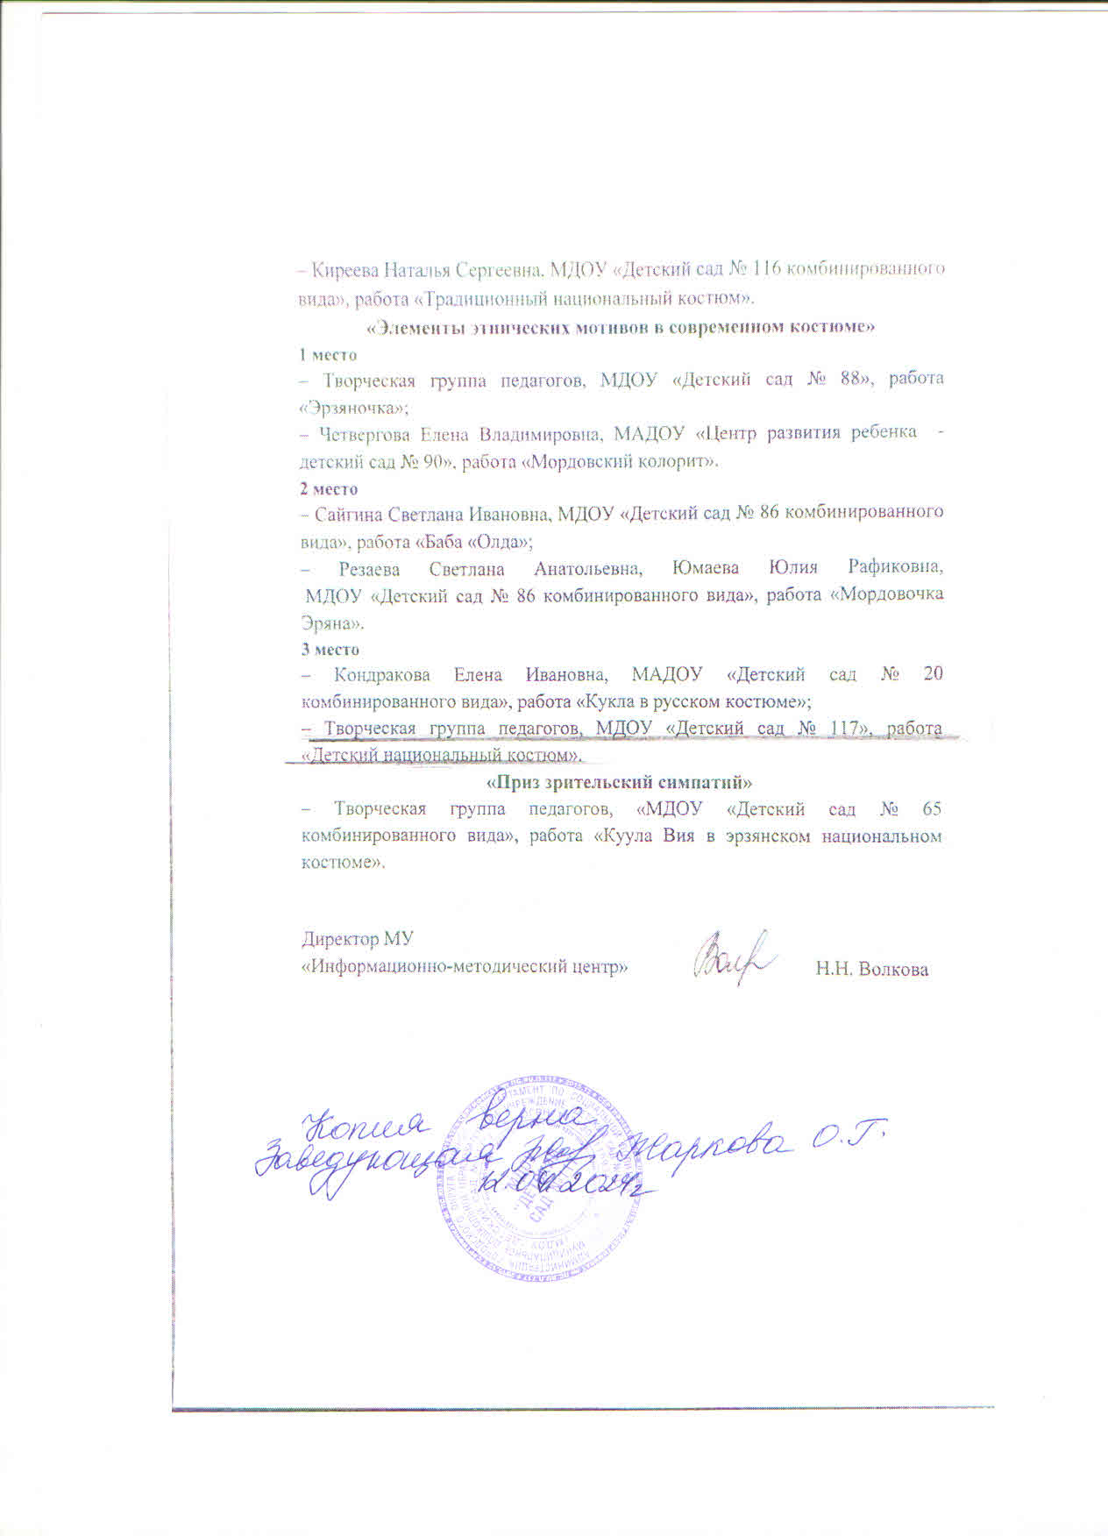

Slide 43
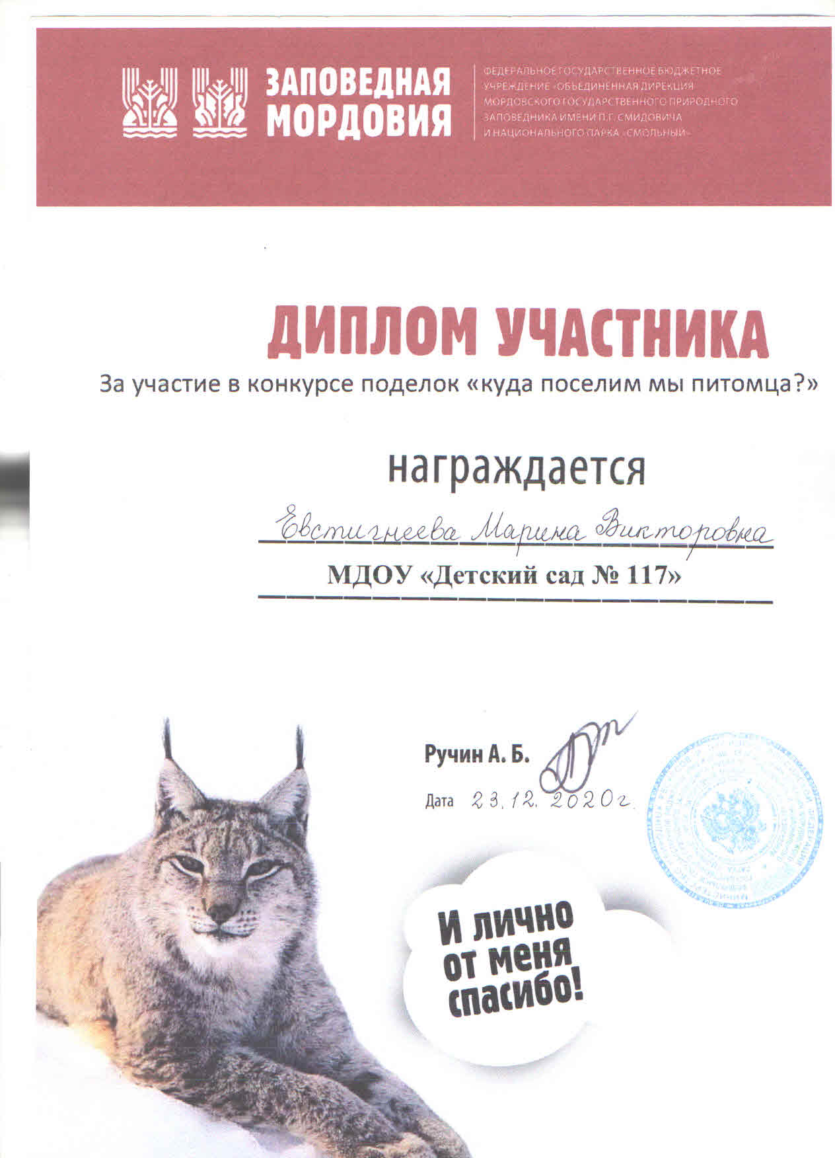
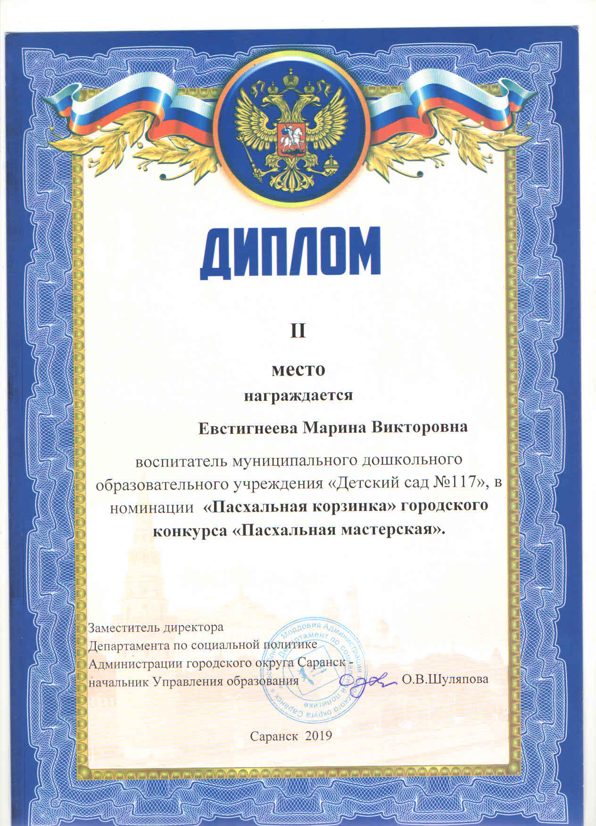

Slide 45
Награды и поощрения

Slide 46
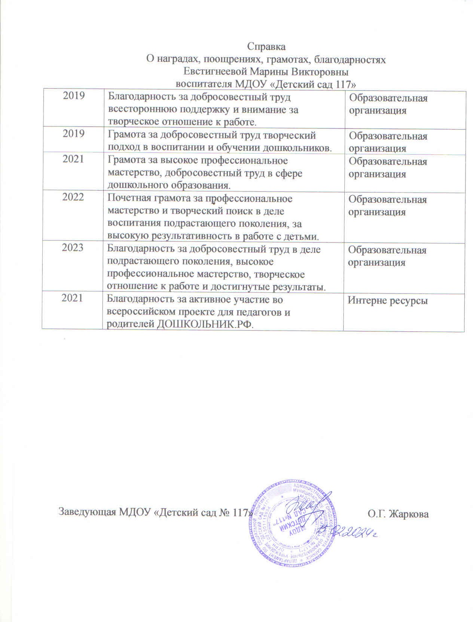

Slide 47
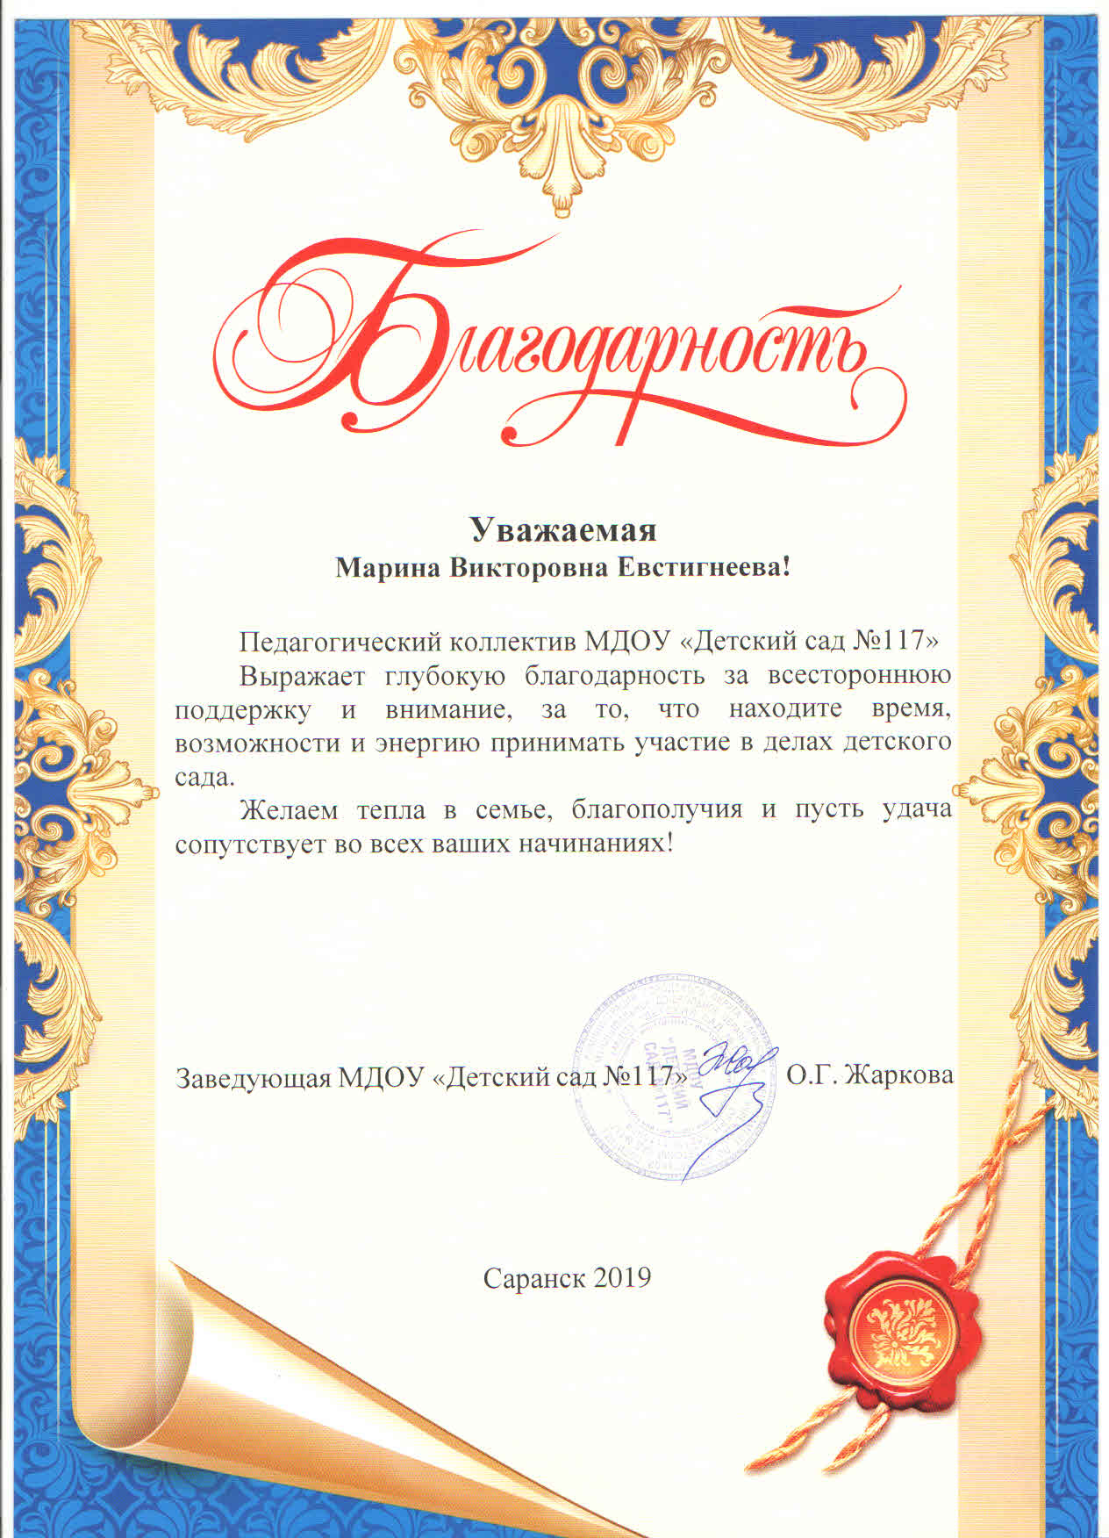
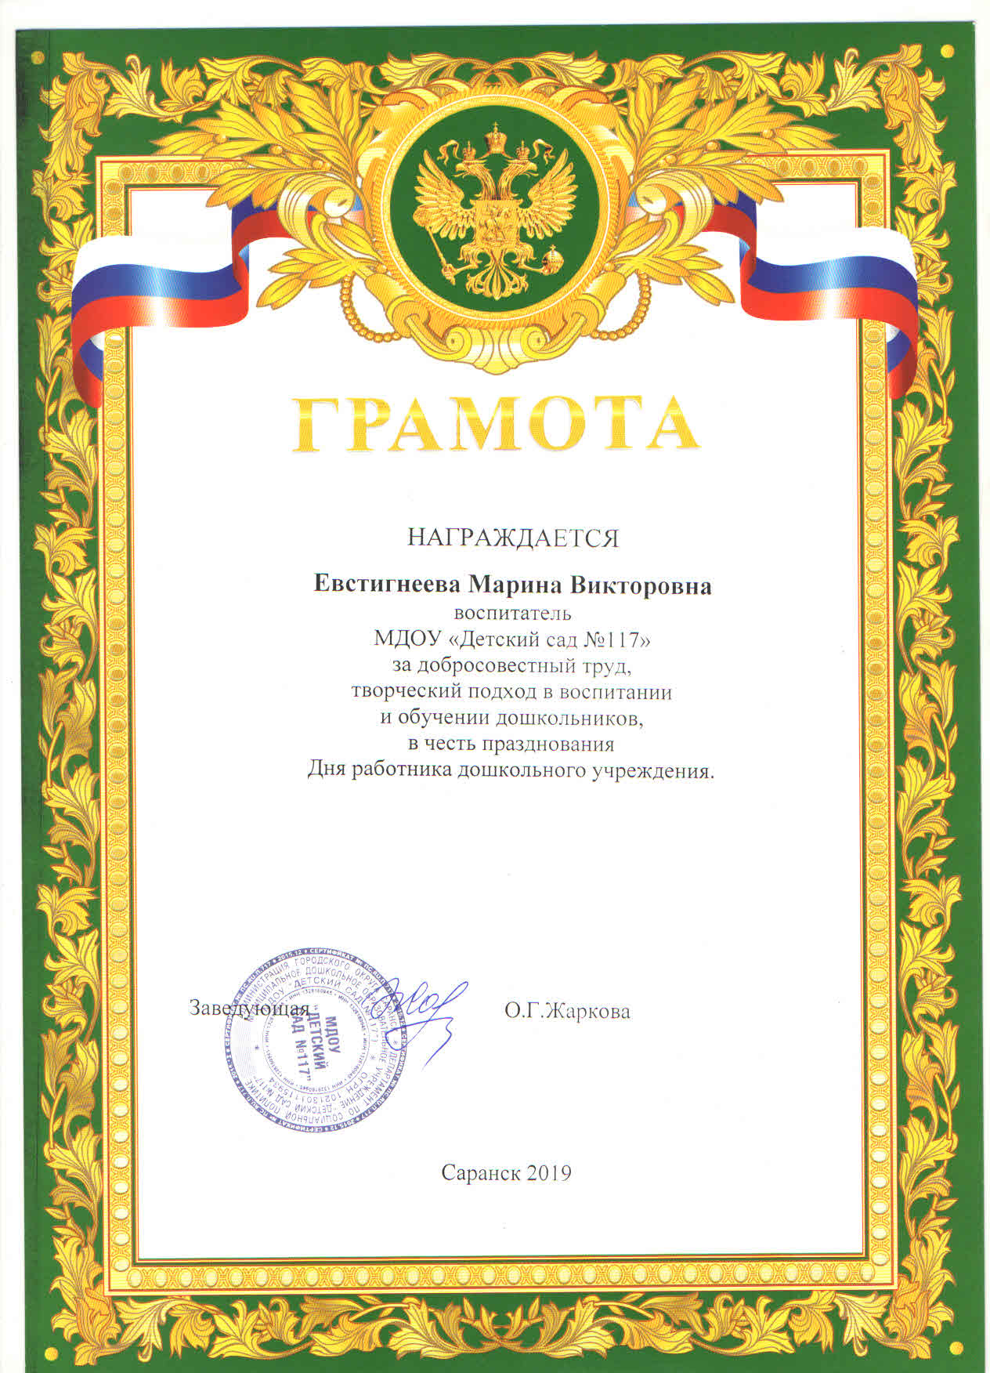

Slide 50
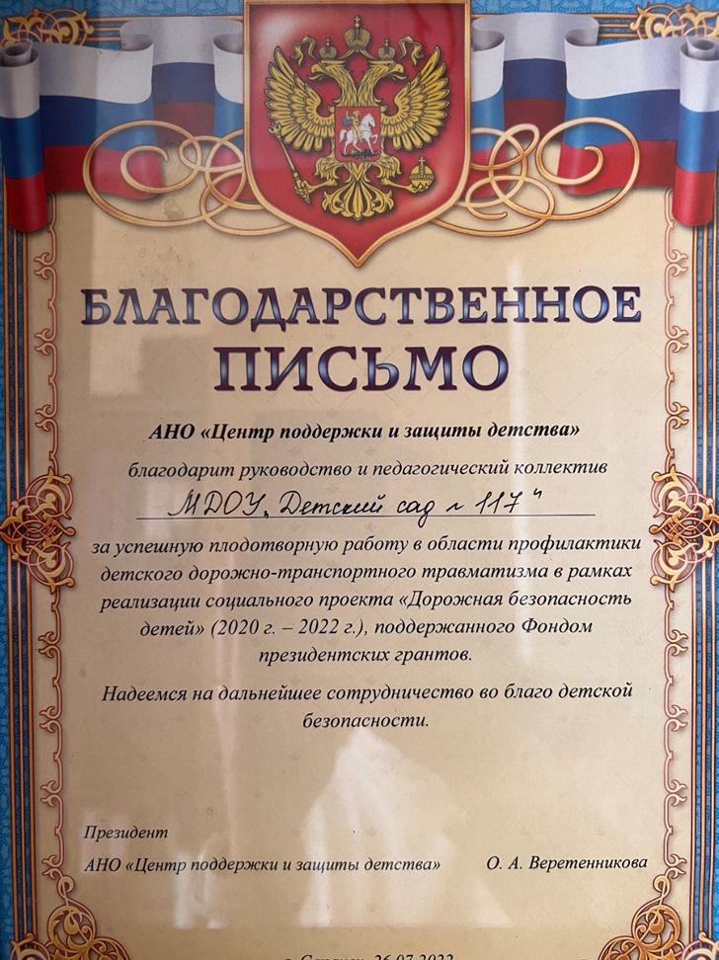

Slide 51
